Slide 1

PROYECCIÓN DE LA DERMATOLOGÍA COMUNITARIA EN LA SALUD PUBLICA
Dermatología Comunitaria México, A.C.

Slide 2
Salud pública es la disciplina encargada de proteger y mejorar la salud de la población humana, así como el control y la erradicación de las enfermedades.
Martínez Hernández J. Nociones de Salud pública. Edit: Díaz de Santos Madrid 2003.

Slide 3
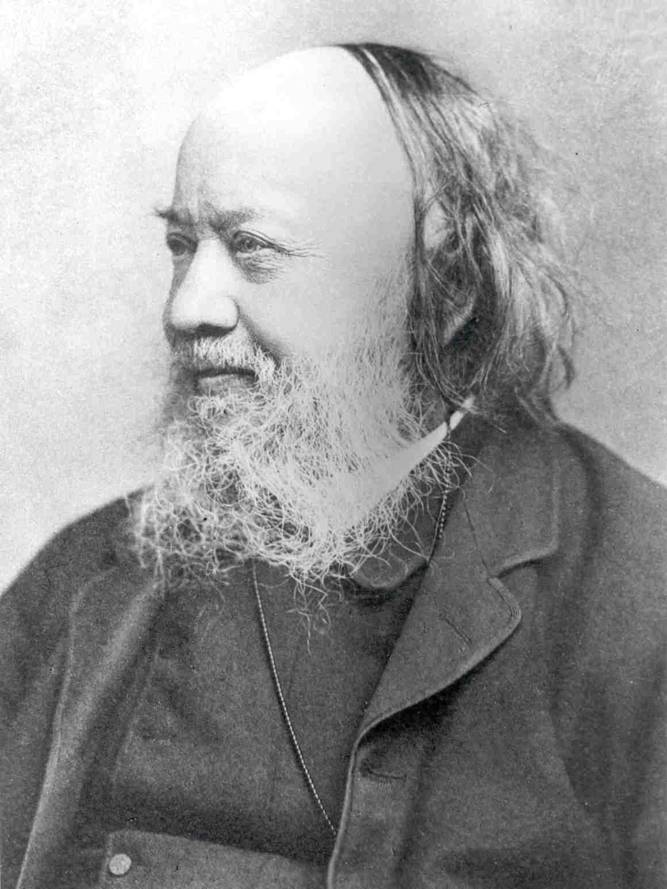
Historia
Egipcios (Herodoto)
Indostanos (Shusruta)
Hebreos (levítico)
Griegos
Aztecas
Edad media – pestes
Siglo XIX – E Chadwick – Leyes de salud pública

Slide 4
Dermatología especialidad no prioritaria
La mas “visual” de las especialidades
Disfunción cutánea – aceptación o rechazo

Slide 5
Preparación del especialista - Excelencia
Diagnósticos difíciles – manejos complicados
Descuido de lo común (población general)
Desproporción en recursos y atención
Medicina rural, enfermedades descuidadas
Desviación de recursos familiares prioritarios
a rubros Indispensables - salud *
Hay R, Estrada R, Alarcón H et al. Wastage of family income on skin disease in Mexico. BMJ. 1994; 309: 848.

Slide 6
Educación del especialista con conciencia de su compromiso social.
Servicio social a nivel de especialidad
Educación de las comunidades en nociones de salud publica
Ryan T. Worldwide strategy for skin Health care. Int J Dermatol 1992.31;6:416-21.

Slide 7
      Concepto de Dermatología Comunitaria *
      25 años de existencia
      Objetivos:
Atención donde no hay especialistas
Educación del personal de salud comunitario
Detección de casos complicados
Investigación epidemiológica
Asesoría y apoyo a los organismos de salud
TELEMEDICINA - TELEDERMATOLOGÍA
Hay R, Andersson N, Estrada R. Community dermatology in Guerrero Mexico.
The Lancet. 1991; 337: 906-907.

Slide 8
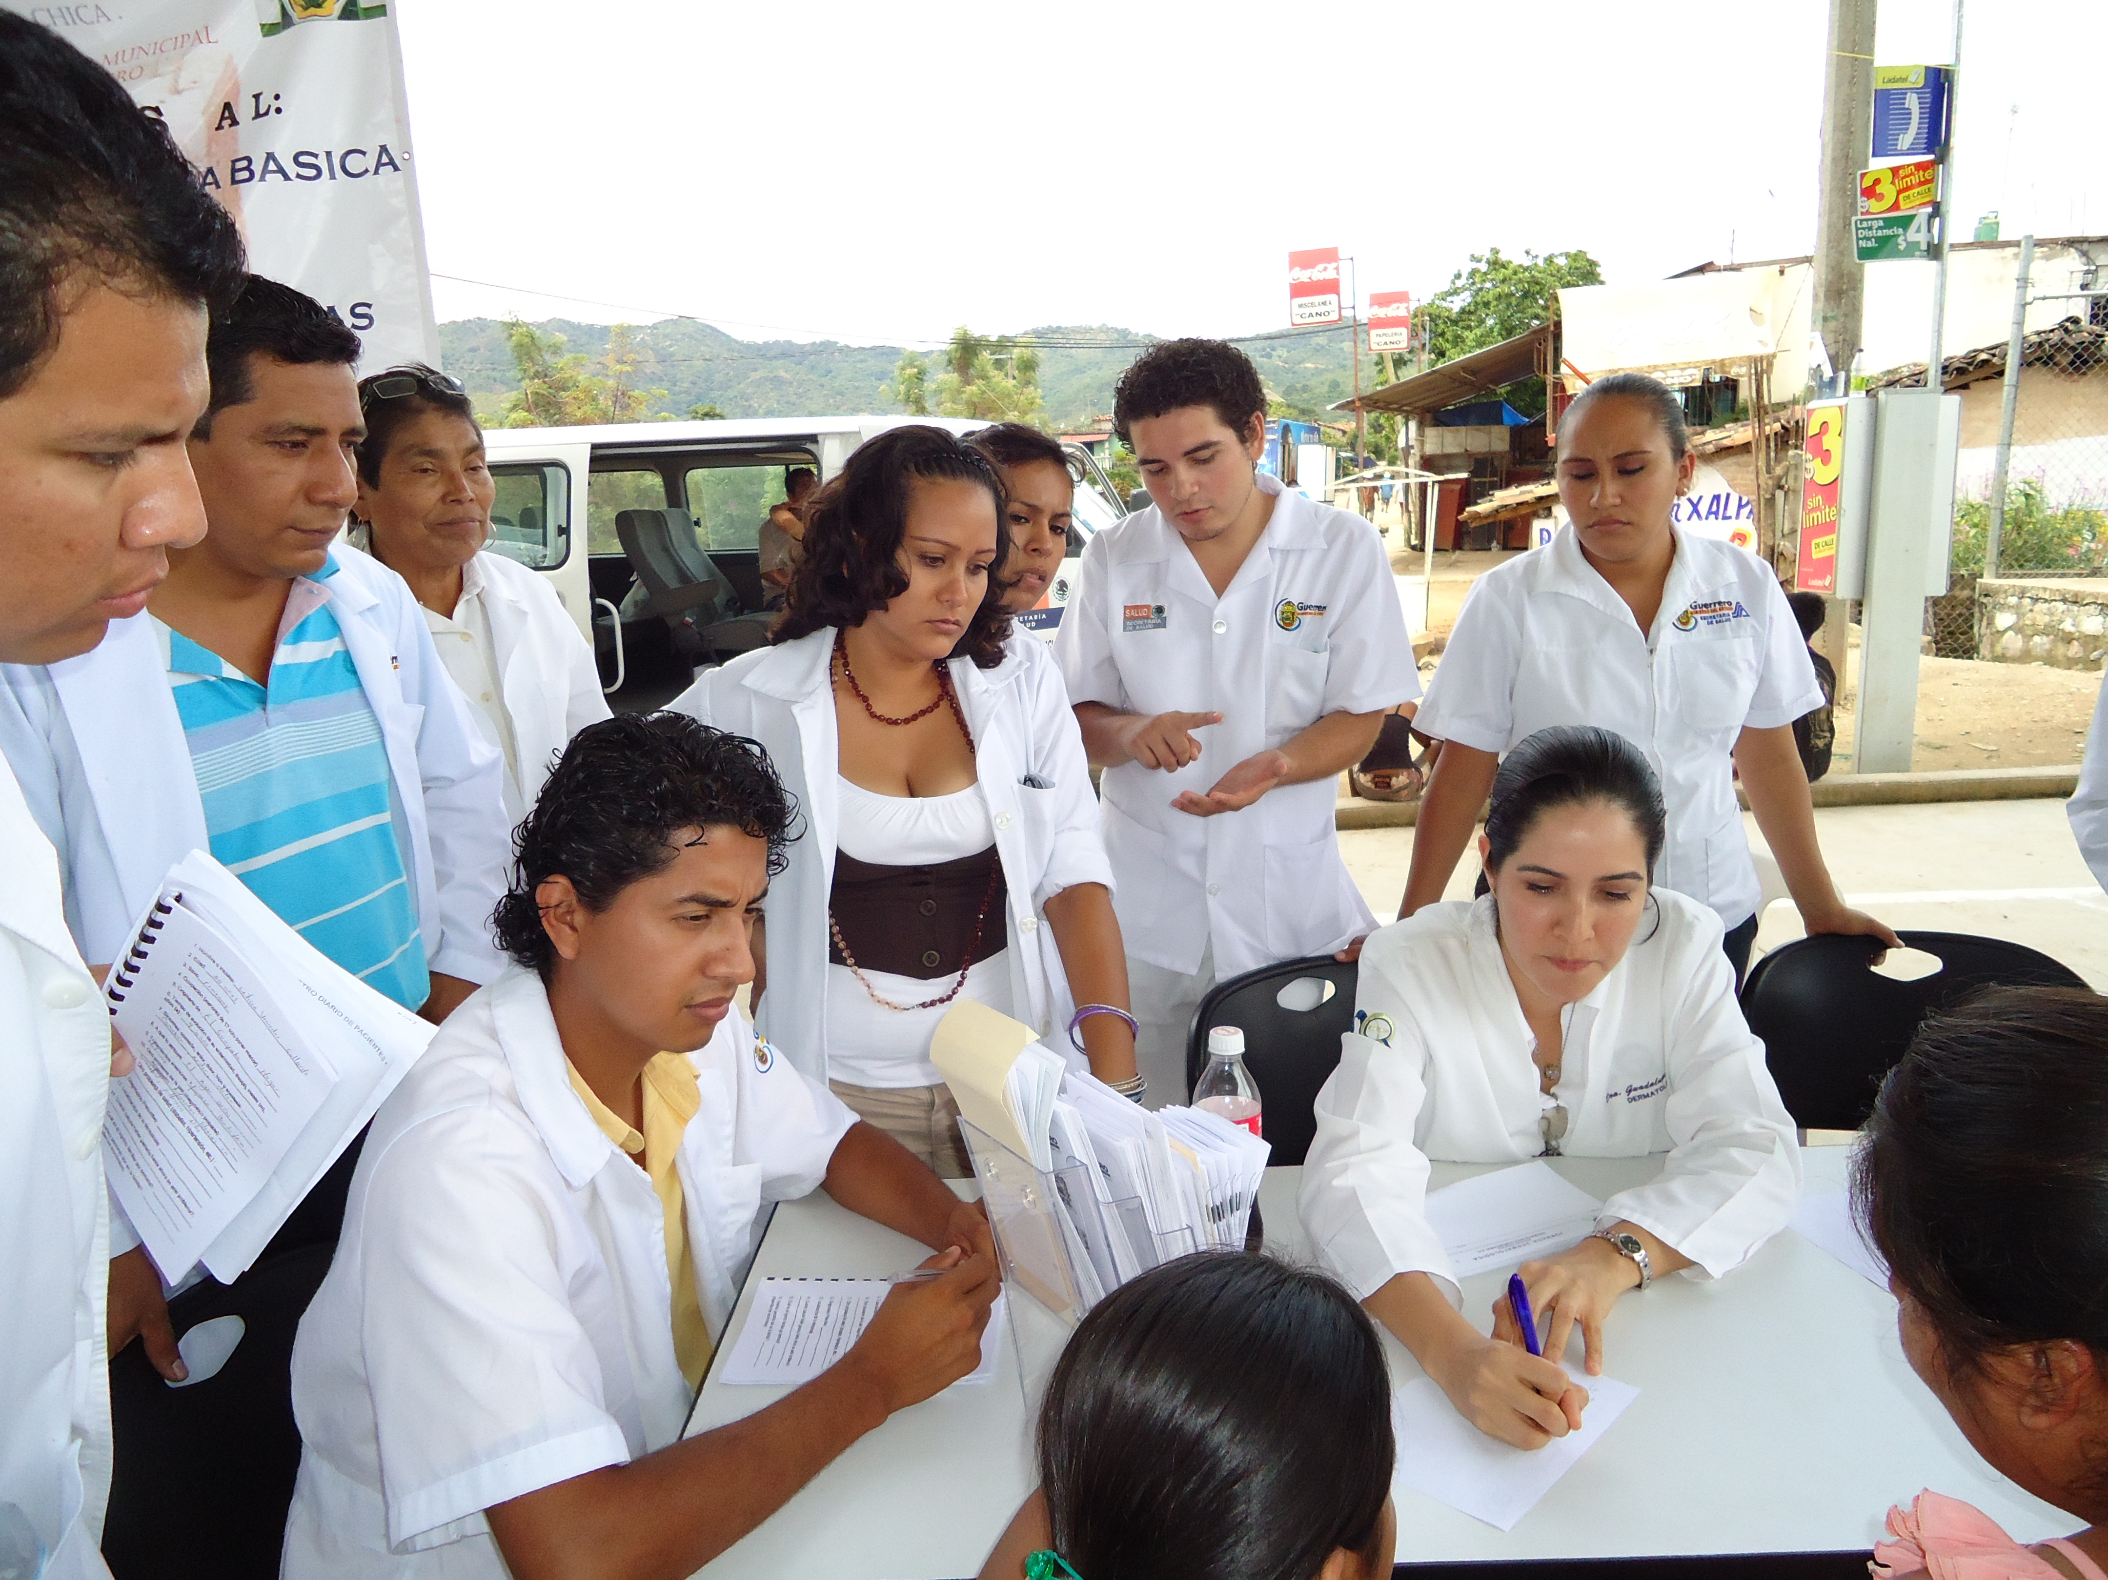
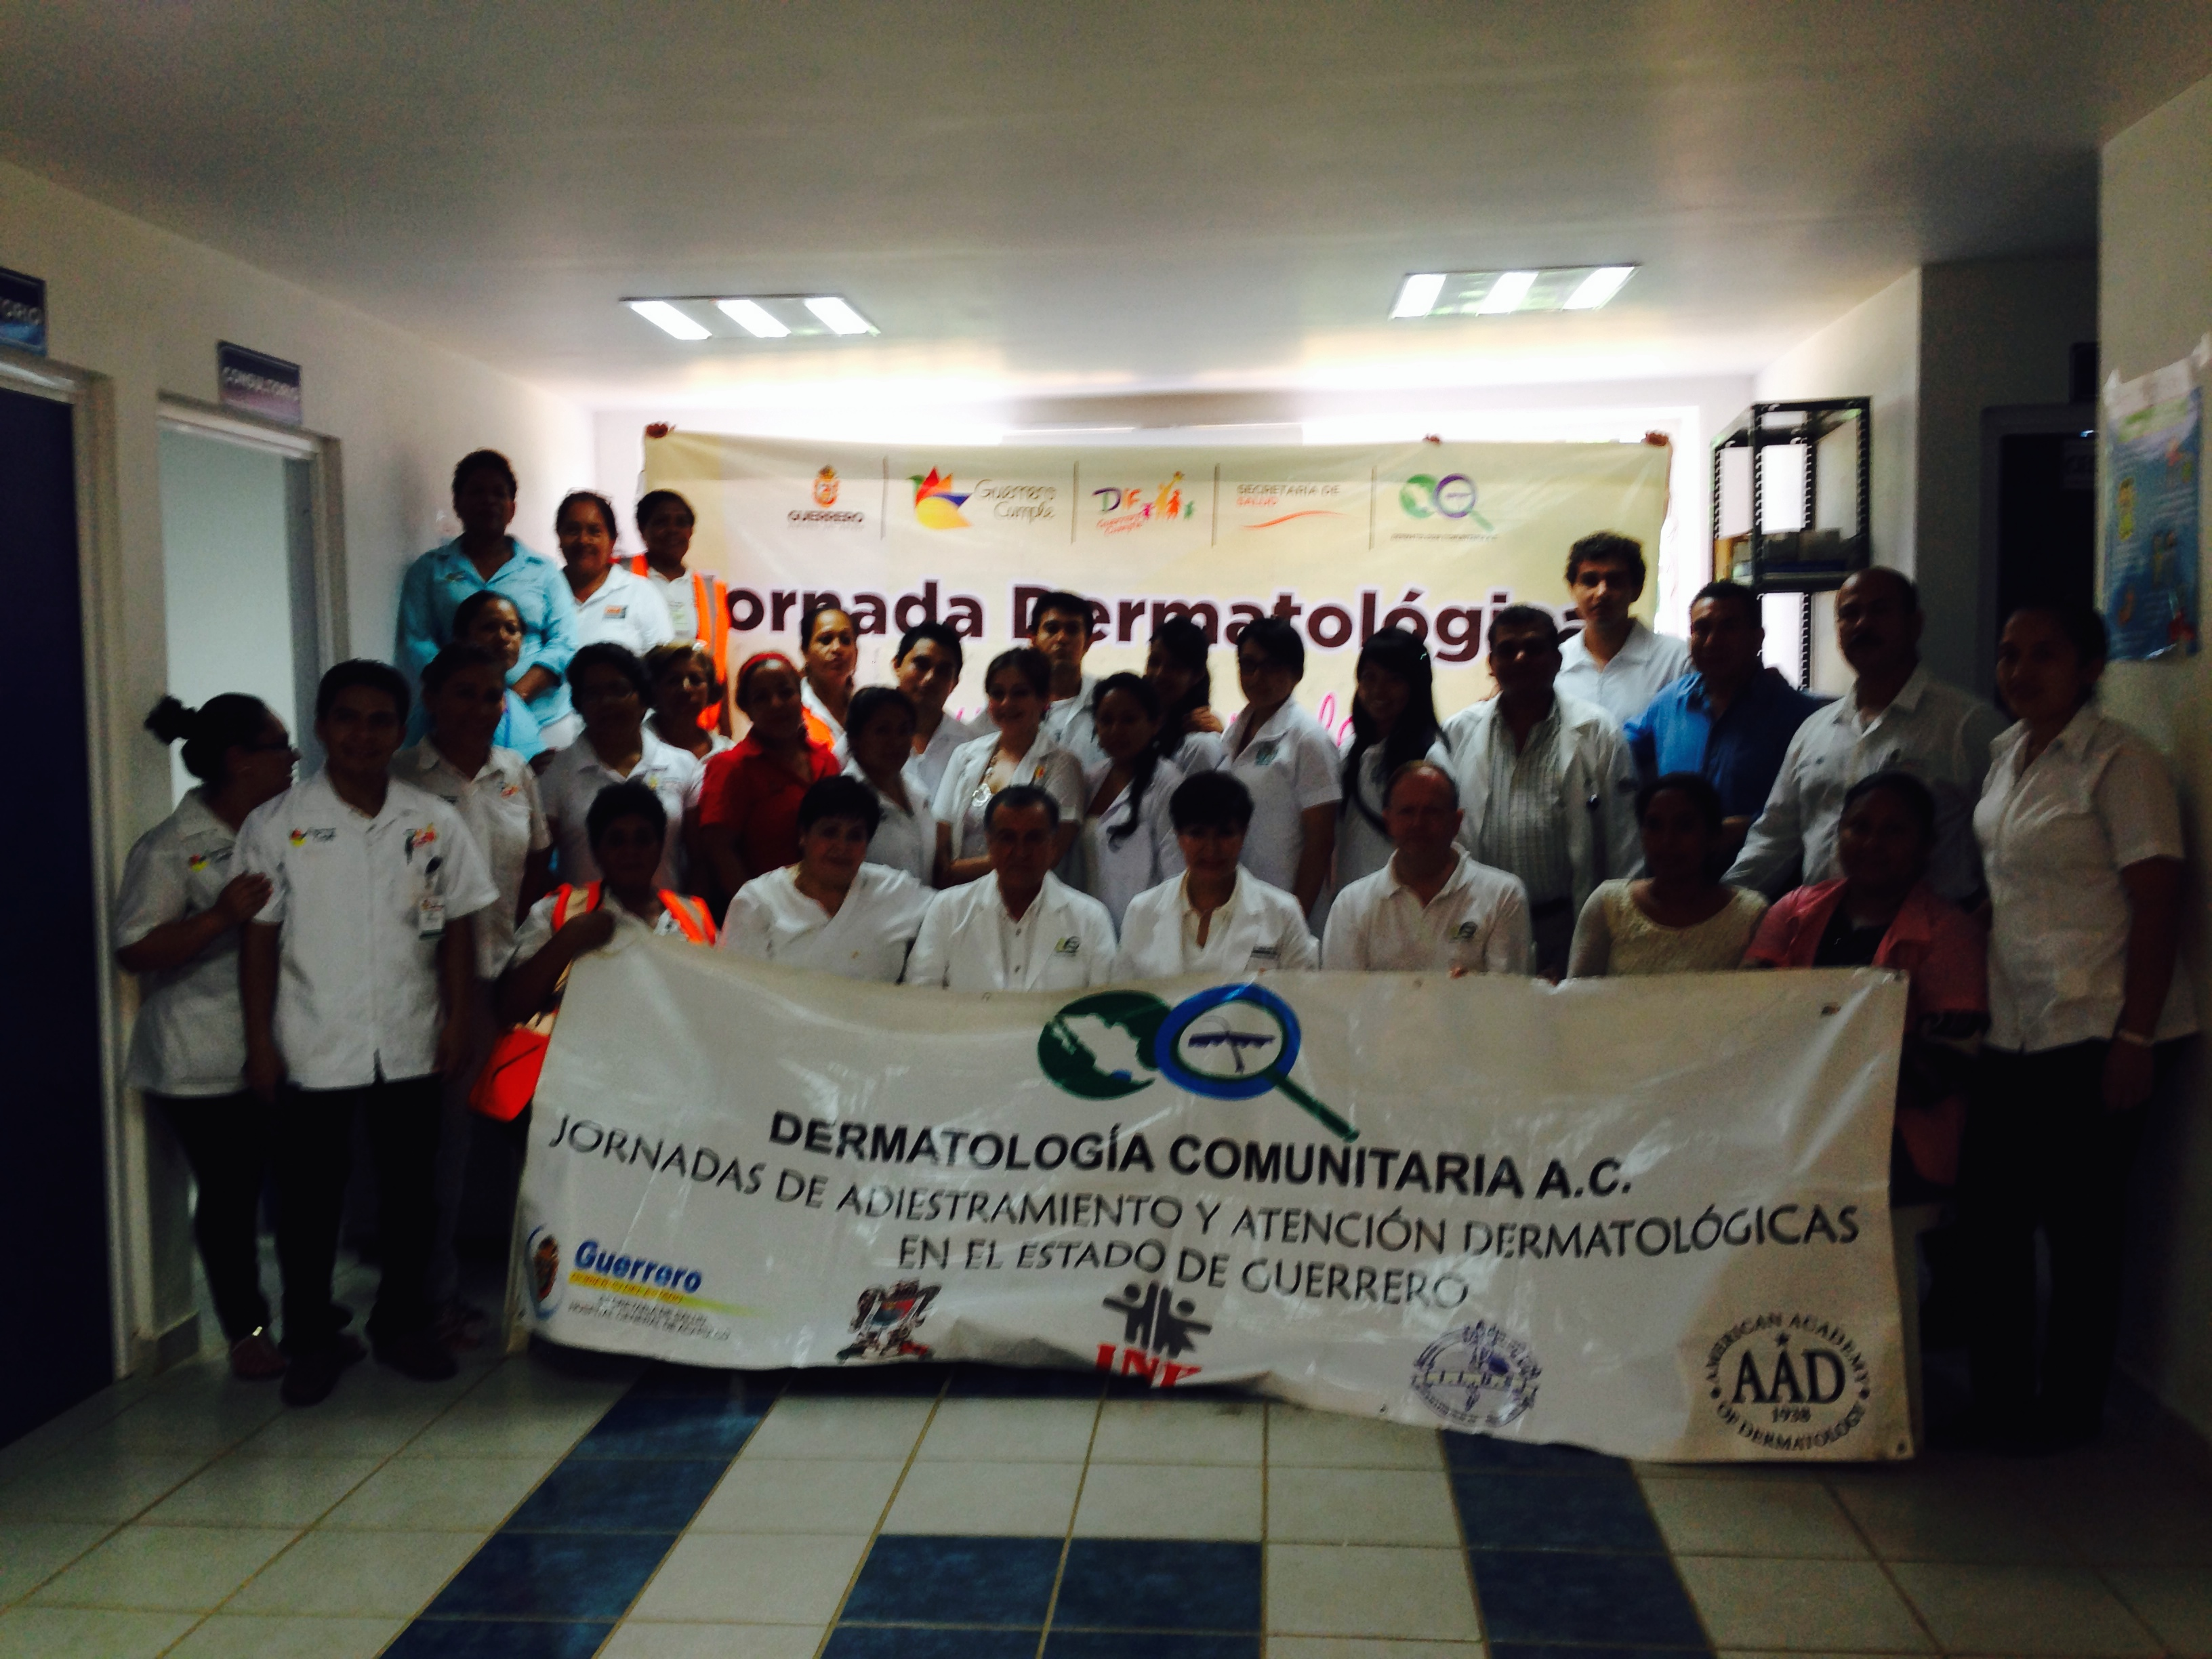
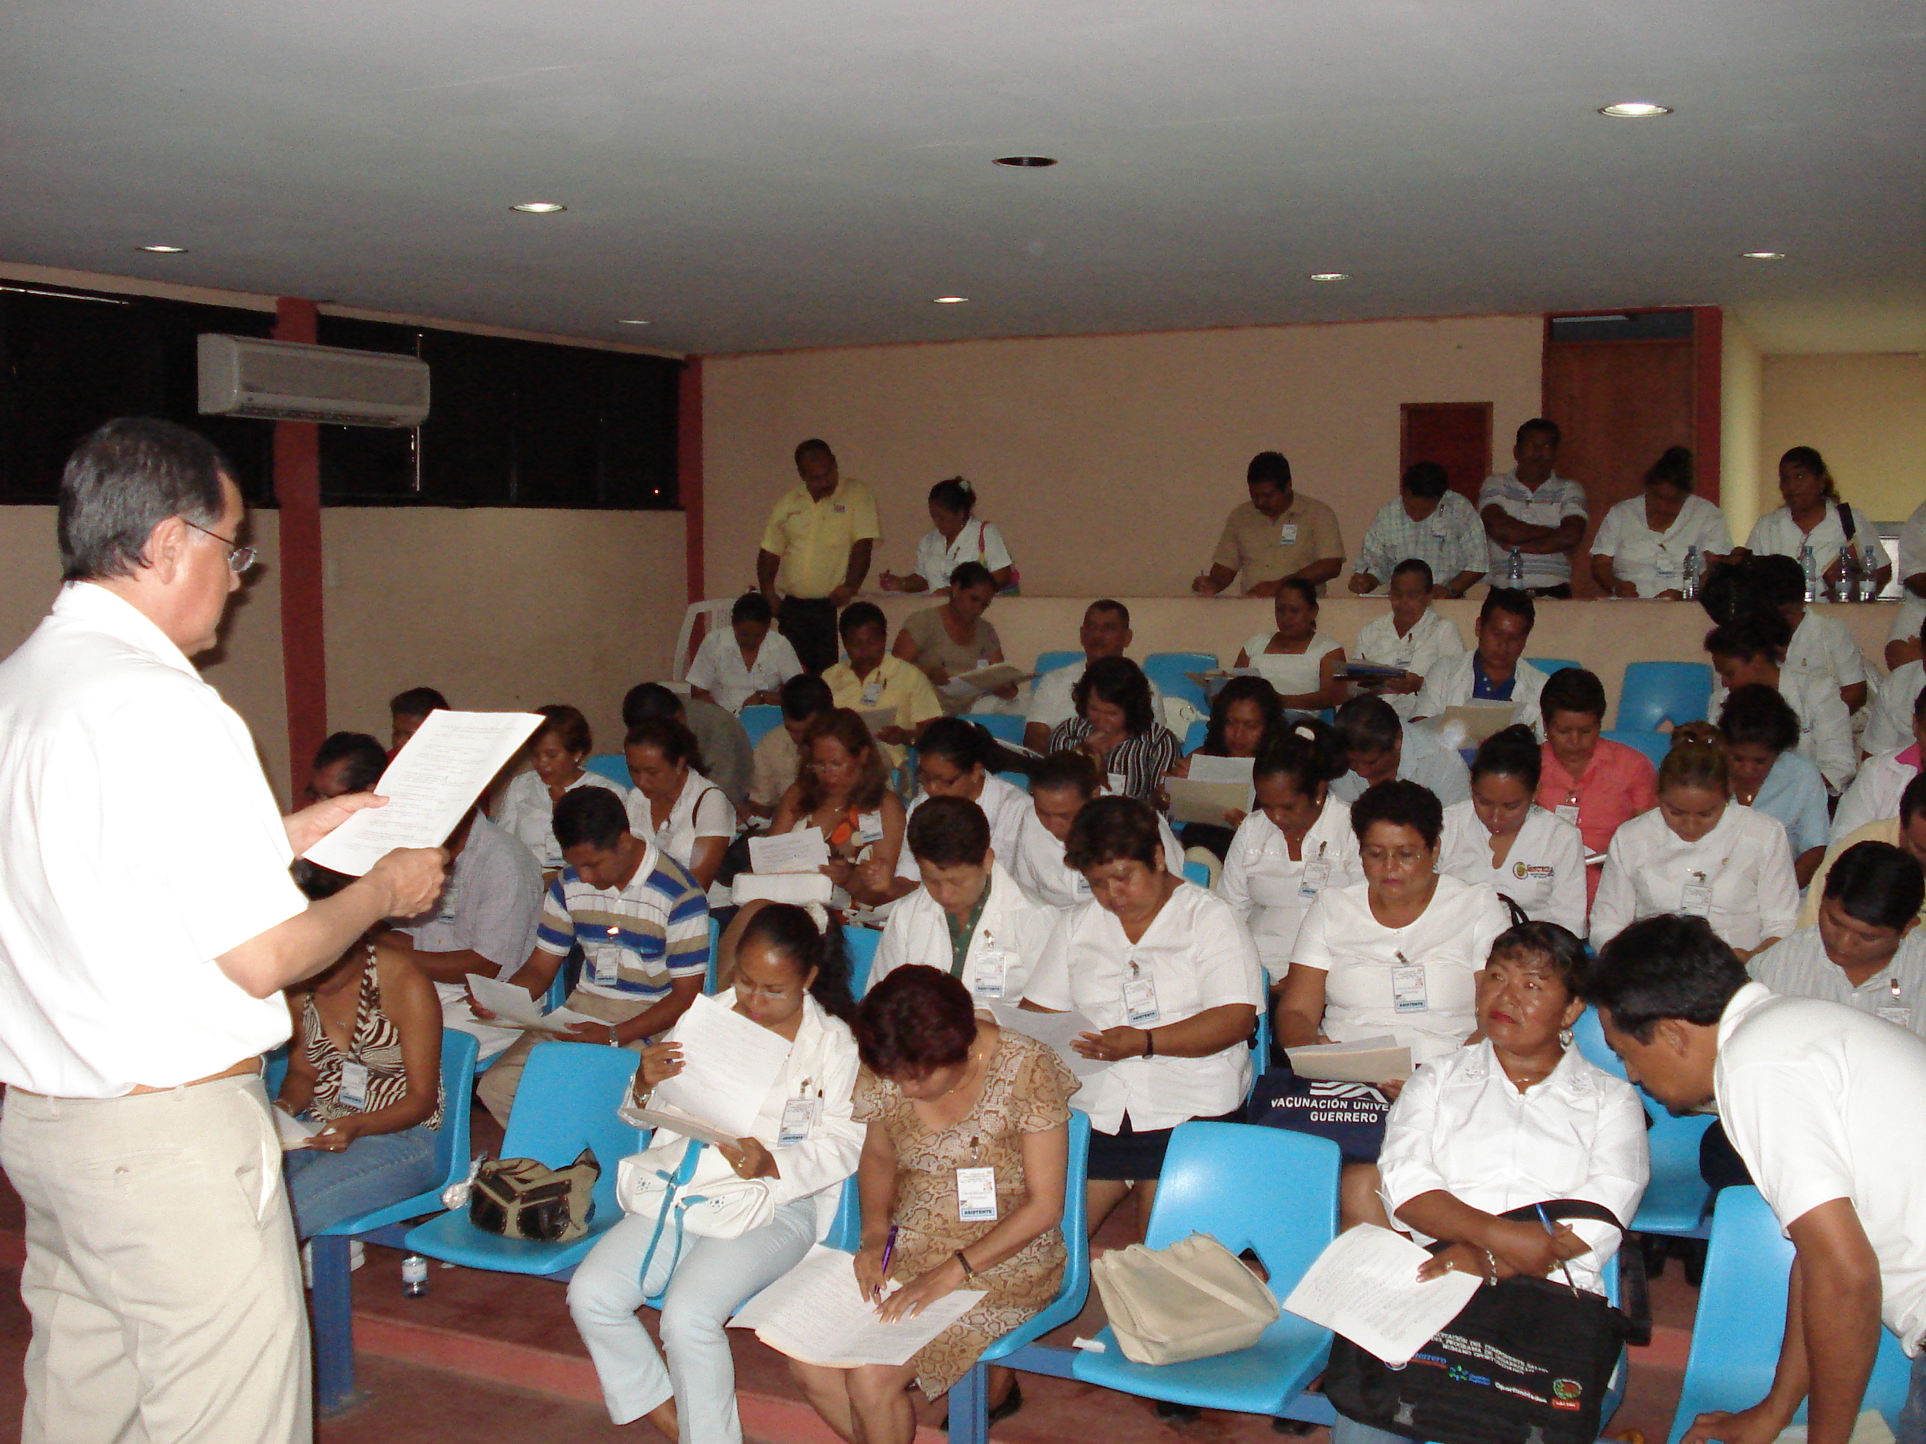
CURSOS Y JORNADAS DERMATOLOGICAS

Slide 9
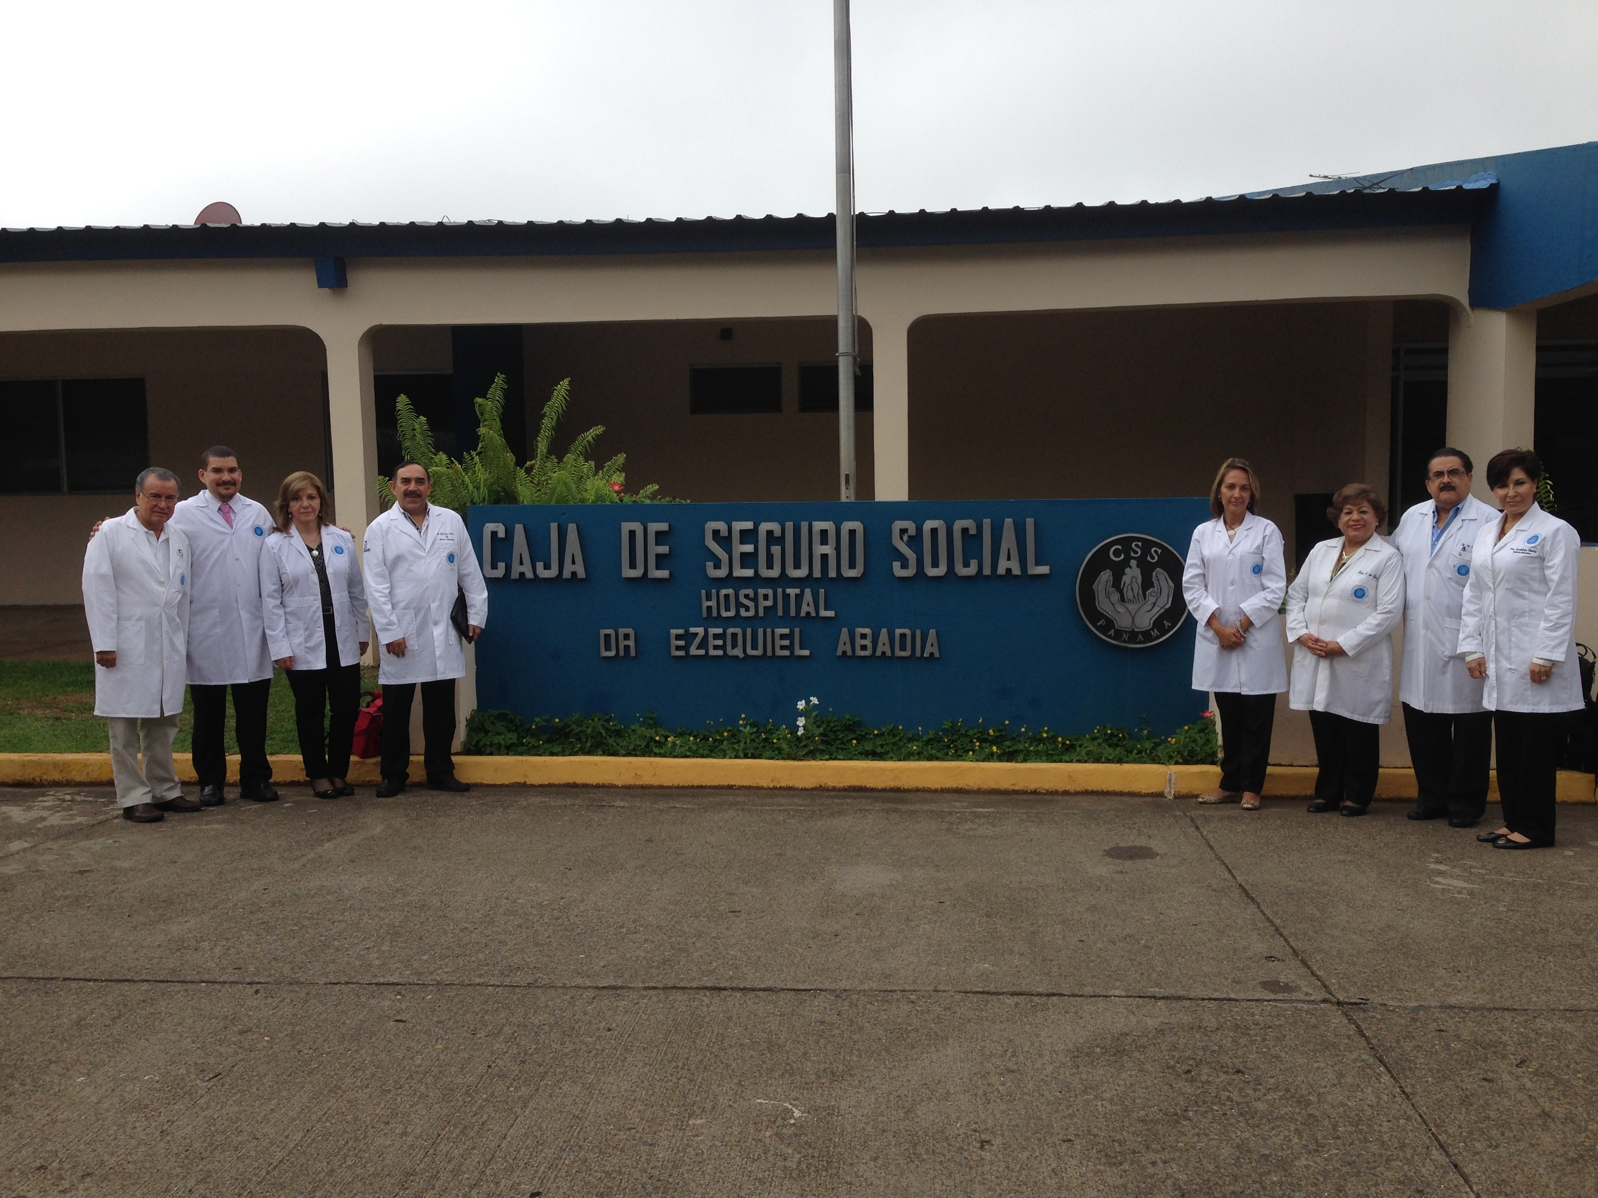
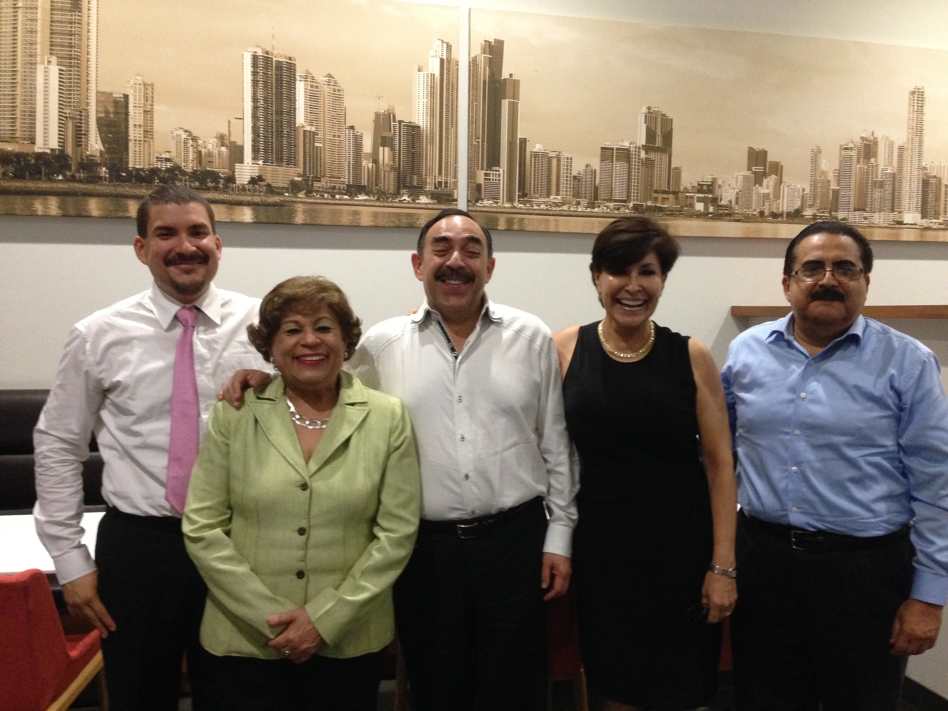
JORNADAS DERMATOLOGICAS
PRAMED
Soná, Panamá, 2014

Slide 10
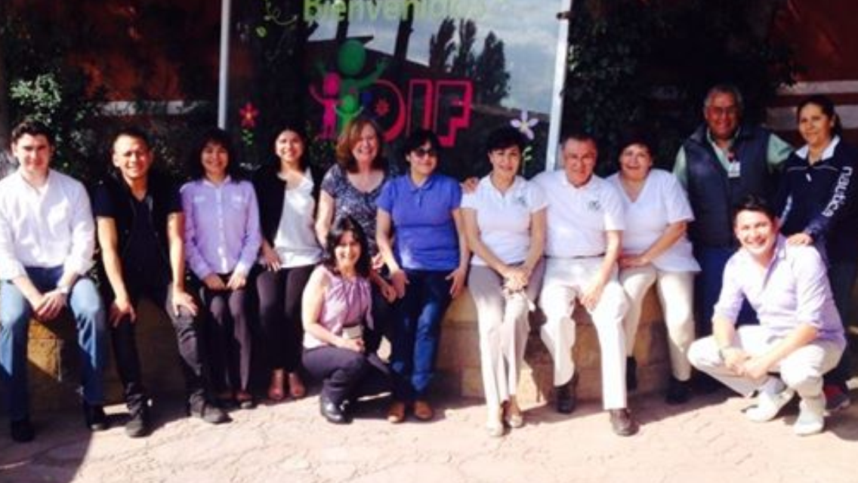
JORNADAS DERMATOLOGICAS
FMD -San Felipe del Progreso, Edo. De México. 2014.

Slide 11
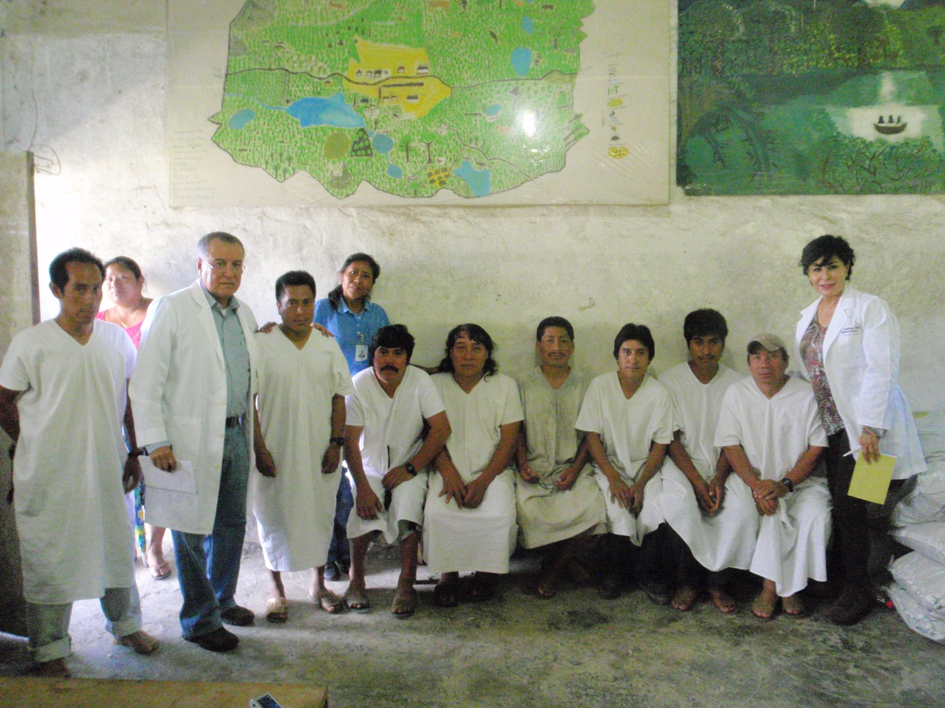
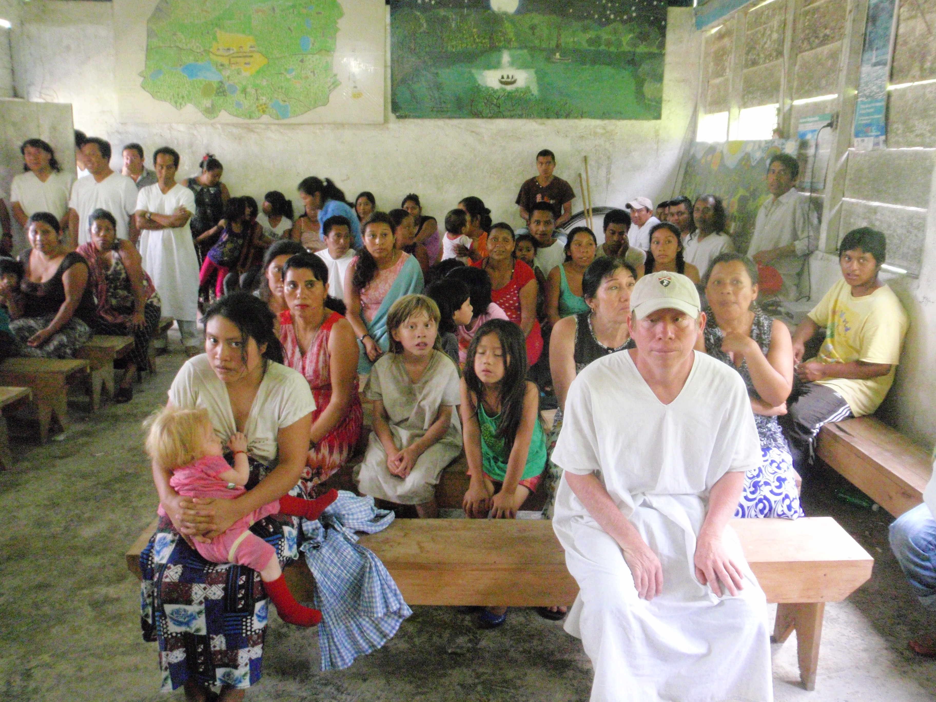
JORNADA DERMATOLÓGICA EN
CHIAPAS, SELVA LACANDONA
Estrada R, Chavez LG, Estrada ChG
Albinismo entre los lacandones de
Chiapas. Carta al Editor
Dermatol Rev Mex. 2016. En prensa.

Slide 12
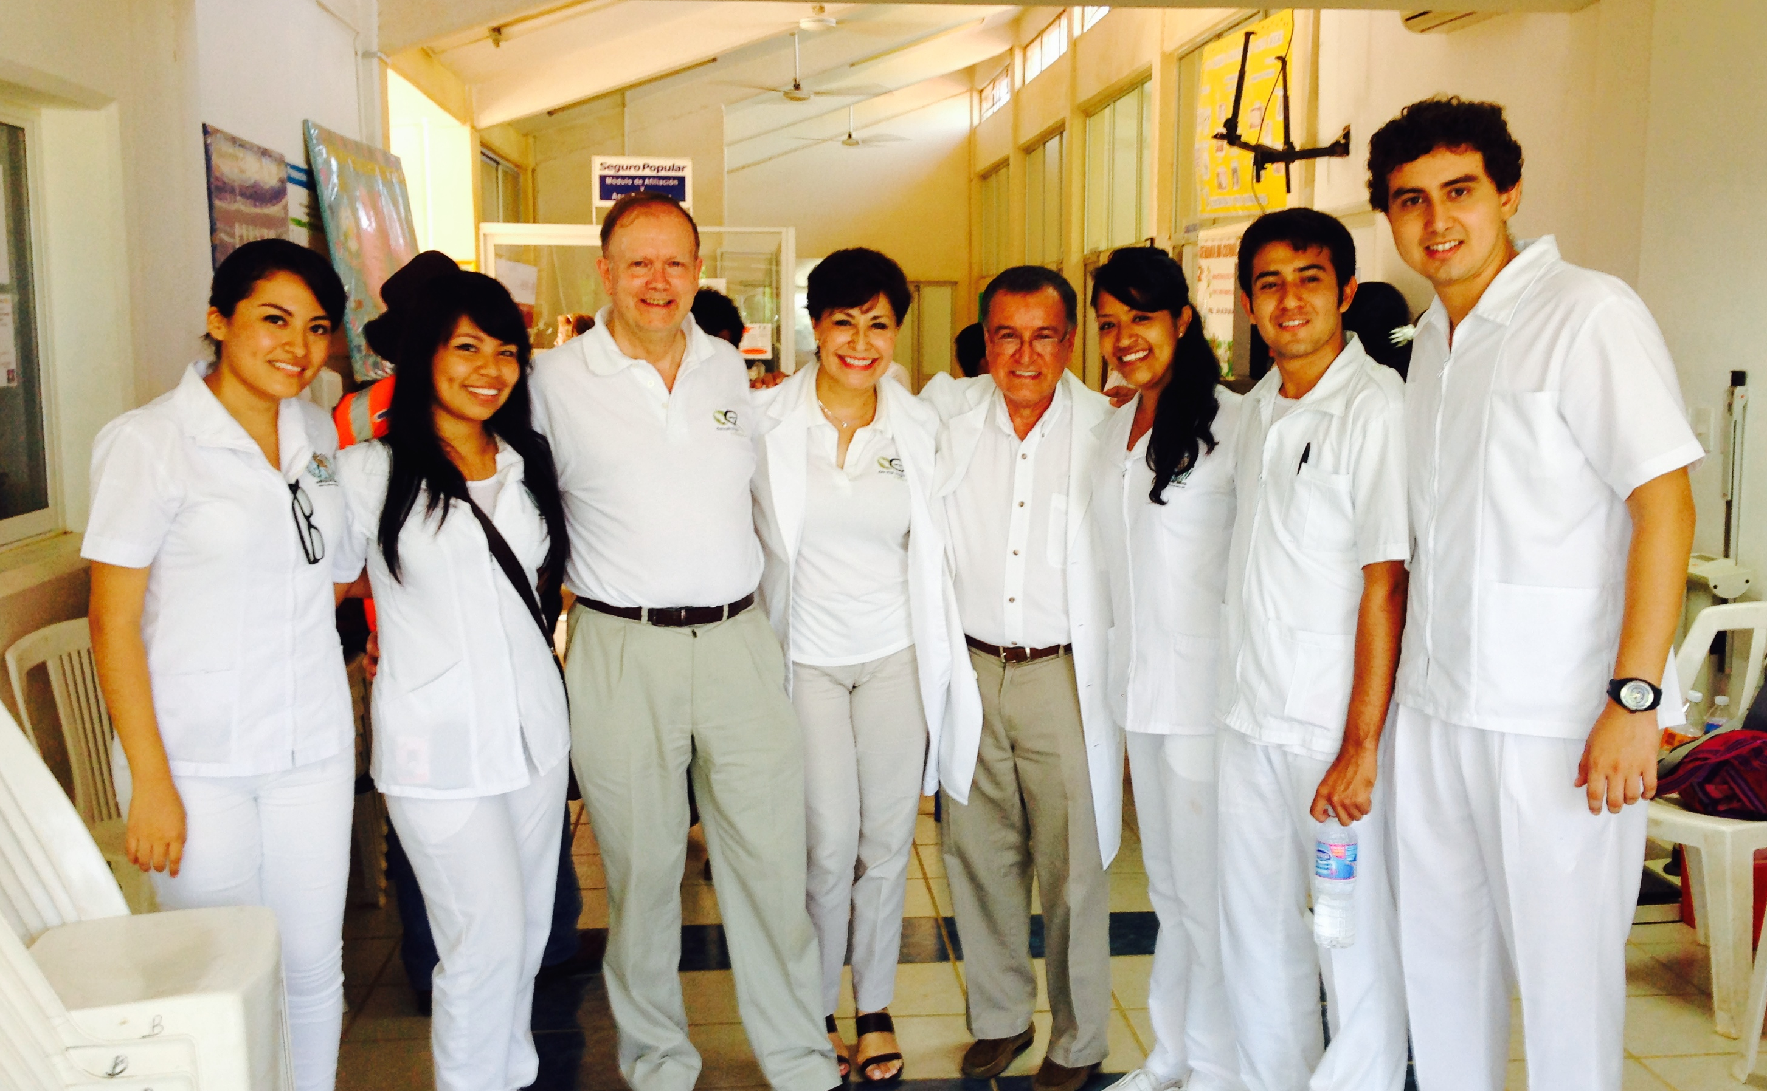
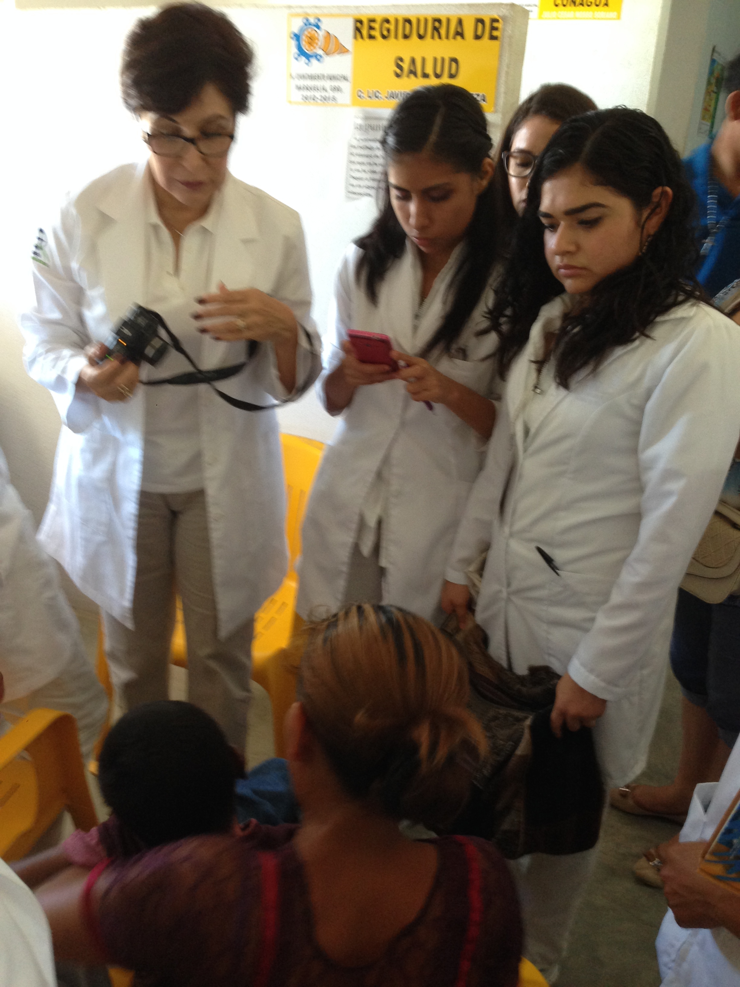
Participación de los alumnos de la UAM UAGro.

Slide 13
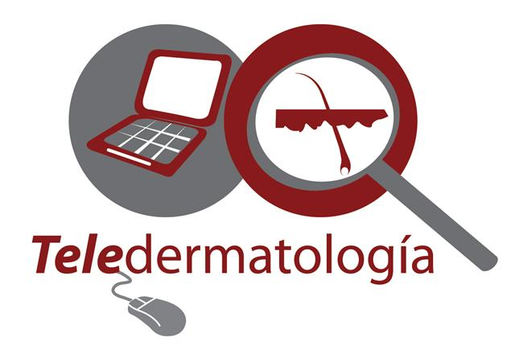

Slide 14
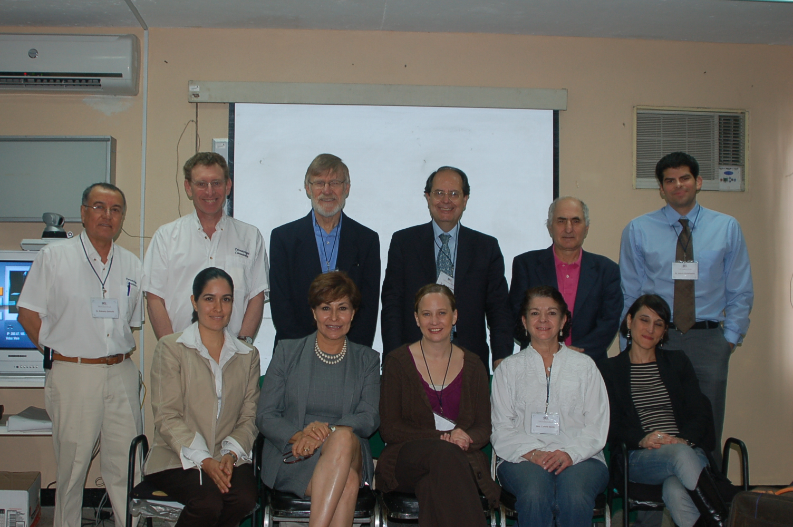

Slide 15
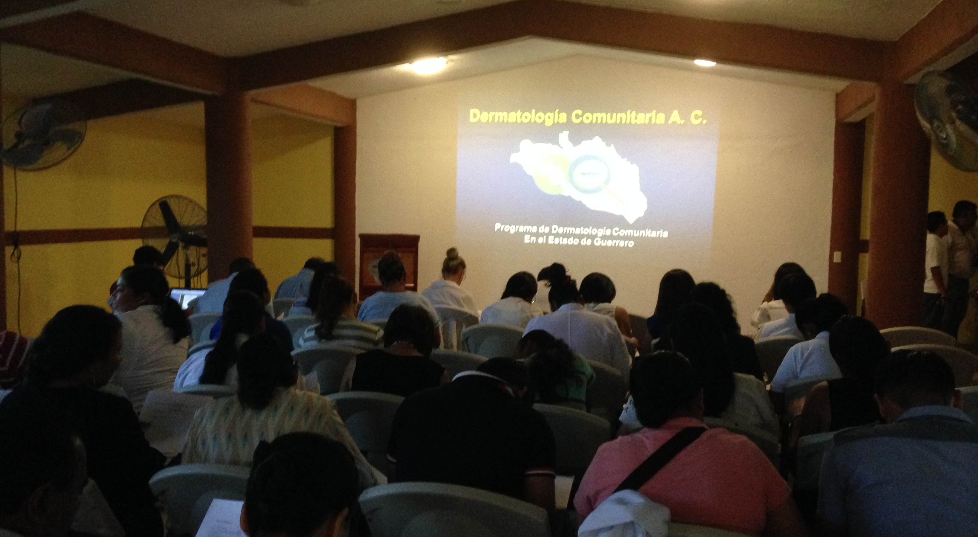
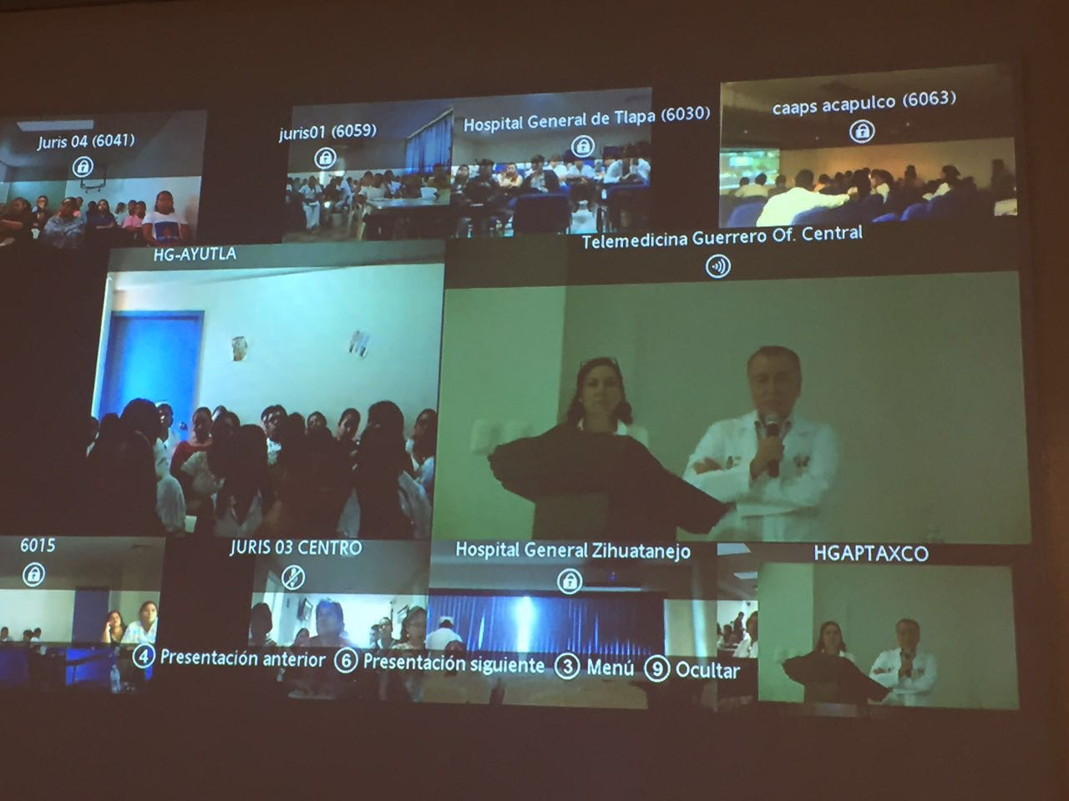
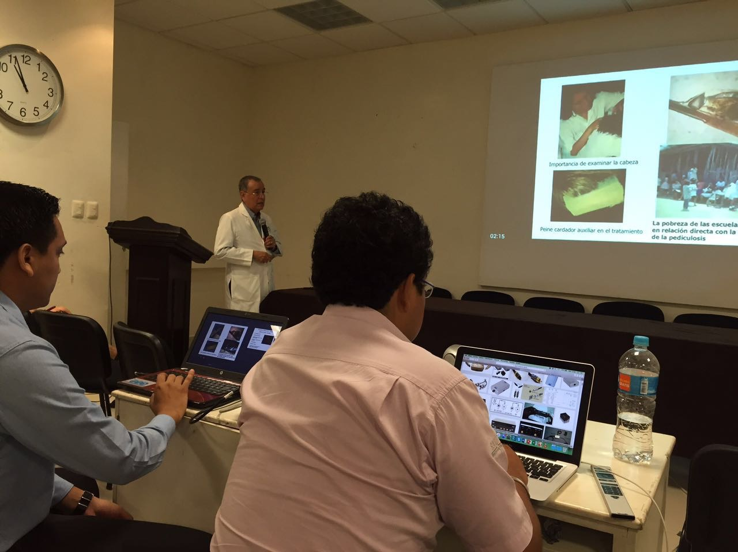
CURSOS PRESENCIALES Y POR TELEDERMA
Cuatro cursos de Dermatología
Básica, por teledermatologìa 2016
22 sedes de la Secretaría de Salud
En el Edo. De Guerrero

Slide 16
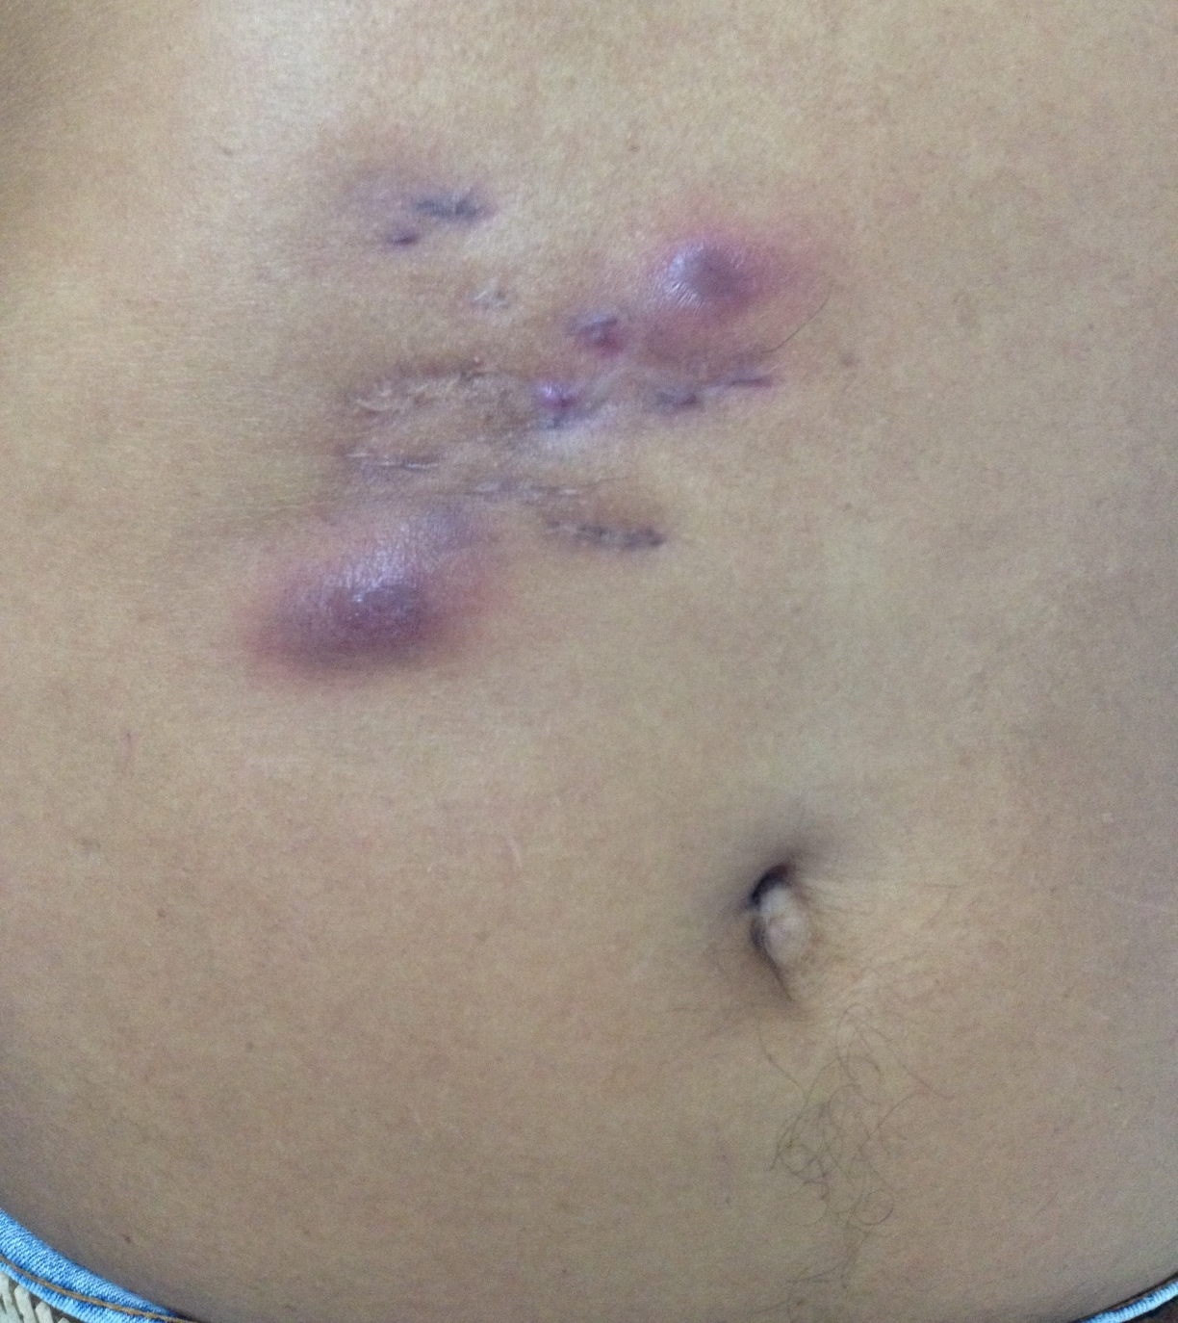
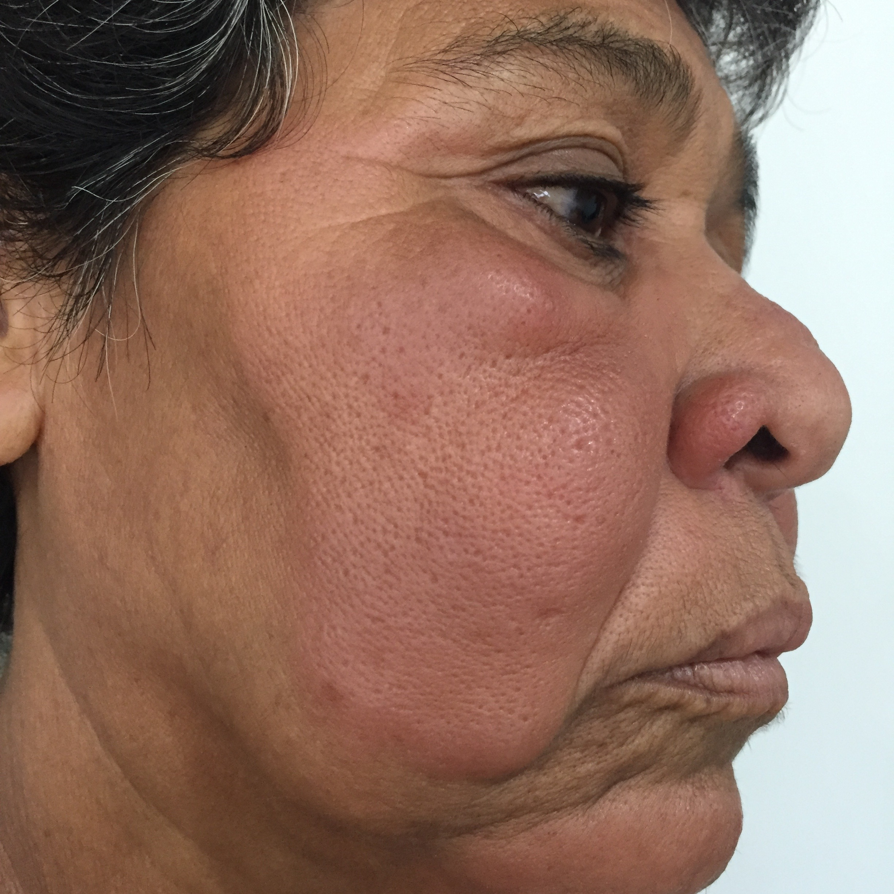
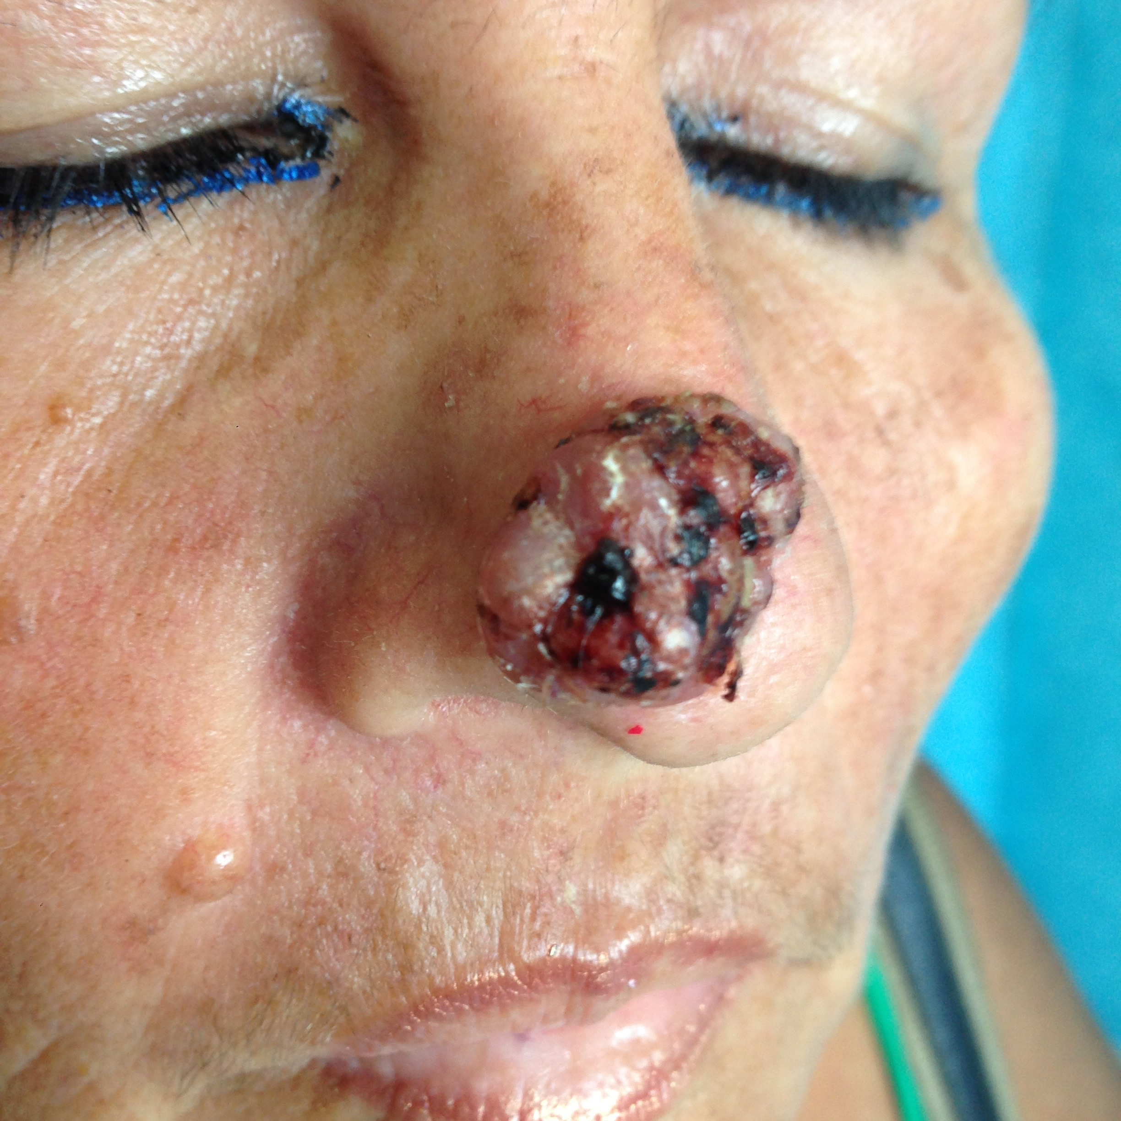
CASOS COMPLICADOS
LEPRA DIMORFA
MICETOMA ABDOMINAL
CARCINOMA BASOCELULAR

Slide 17
PUBLICACIONES DC
Hay JT. Estrada CR, Grossmann H, Managing skin disease in resource-poor environments- the role ofcommunity oriented training and control programs. Int J Dermatol 2011;50:558-563.
Estrada CR, Chavez-Lopez MG, Estrada-Chavez G, Paredes-Solis S. Specialized dermatological care for marginalized populations and education at primary care level: is community dermatology a feasible proposal?. Int J Dermatol 2012;51:1345-1350.
Estrada CR. Voluntariado y dermatologia (editorial). DCMQ 2012;10(2):88-89.
Estrada R, Chávez LG, Estrada ChG et Al. Eumycetoma. Clinics in Dermatol. 2012;30:389-396.
Estrada CR, Chavez-Lopez G. Dermatología comunitaria 20 años después. Dermatol Rev Mex 2013;57(6):419-420
Klevansky R, Estrada CR. Iconografía de Dermatología comunitaria en Guerrero. Dermatol Rev Mex 2013;57(6)
Estrada-Chavez G, Estrada CR, Chavez-López G, Armendariz VF. Estudio preliminar de la prescripción indiscriminada de corticoesteroides tópicos en medicina general. Dermatol Rev Mex 2013;57:433-437.
Estrada CR, Chavez-Lopez G, Estrada-Chavez G. Community dermatology – a utopia come true. CME 2013;31:259-261.
Lopez-Mtnez R, Mendez-Tovar LJ, Bonifaz A, Arenas R et Al (Estrada R, Chavez LG). Update on the epidemiology of Mycetoma un Mexico. A review of 3933 cases. Gaceta Med Mex 10/2013;149(5):586-592.
Chavez L G. Atlas de Micología Medica. Edit Pretextos, Comunicación. 2015.

Slide 18
Problemas dermatológicos de salud pública
Escabiasis
Corticodaño
Iatrogenias de origen cosmético
“médicos estéticos”

Slide 19
ESCABIASIS
DATOS
300 millones de personas afectadas en el mundo*
Sufrimiento y afectación en calidad de vida
Mal diagnosticada y mal manejada
Complicación por piodermias y cortico-daño (sarna-incognita?)
PROPUESTAS
Ivermectina parte del cuadro básico del Seguro popular
Enseñanza para Identificación manejo/ Sector salud
Control epidemiológico mas riguroso
* Chosidow O. Clinical Practice. Scabies. N Engl J Med. 2006:354(16):1718-27.

Slide 20
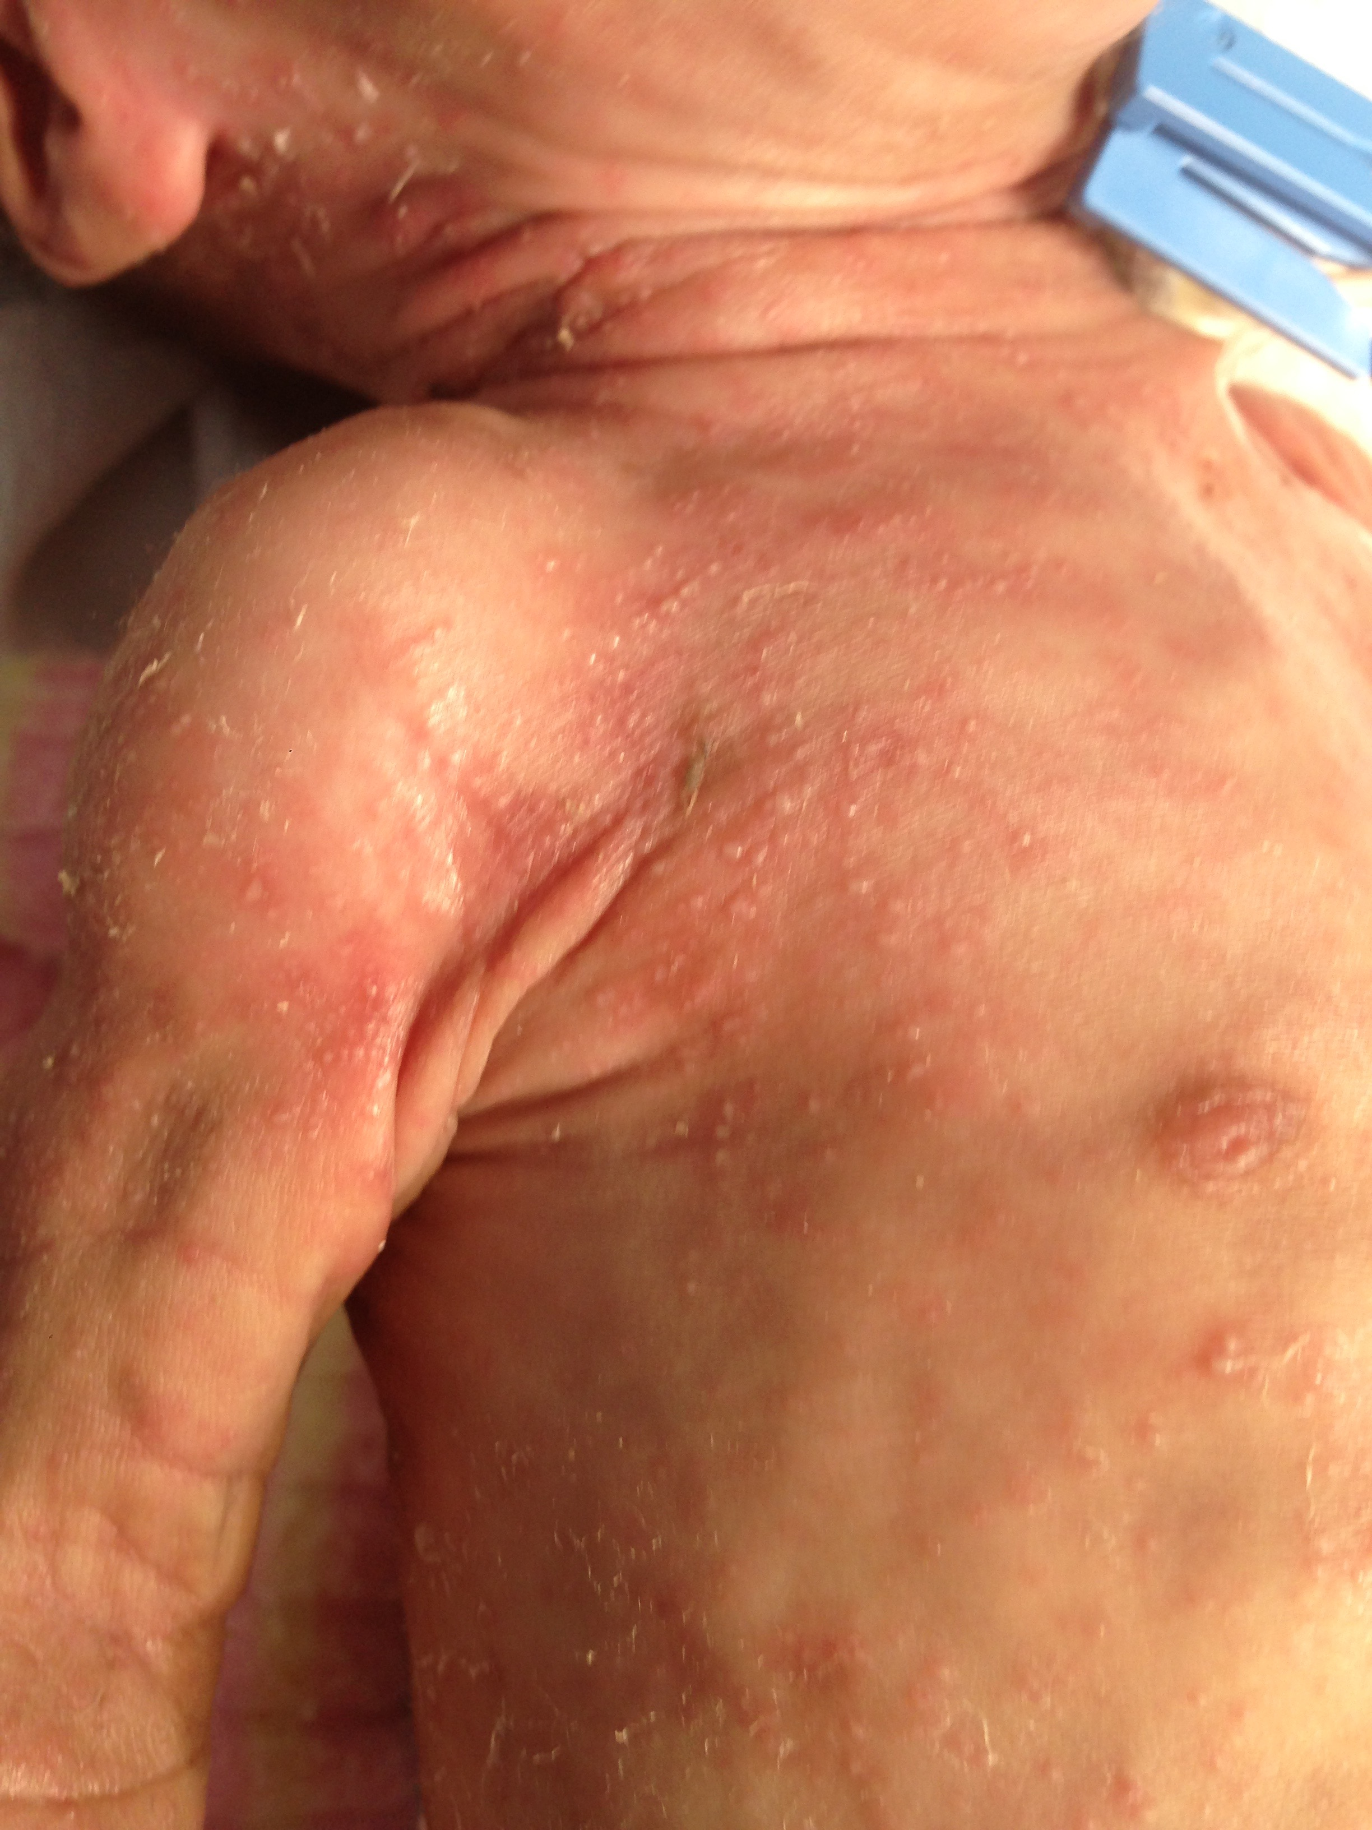
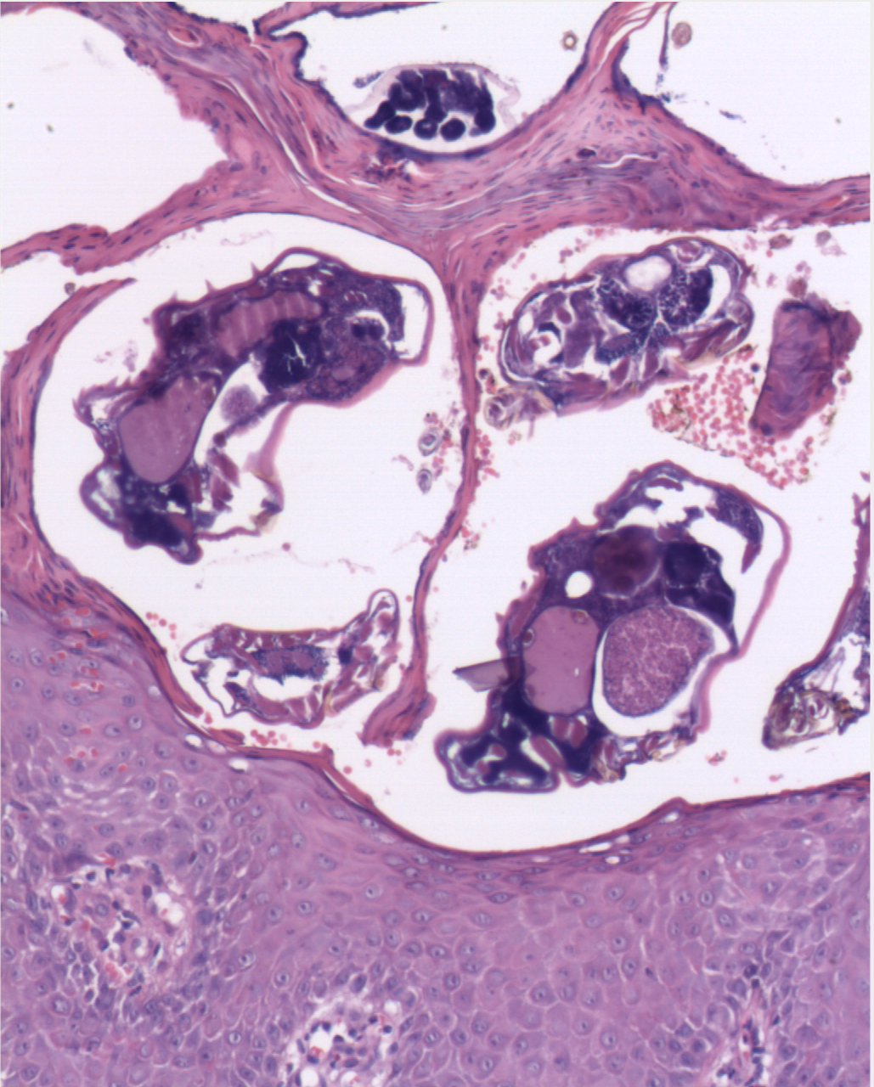
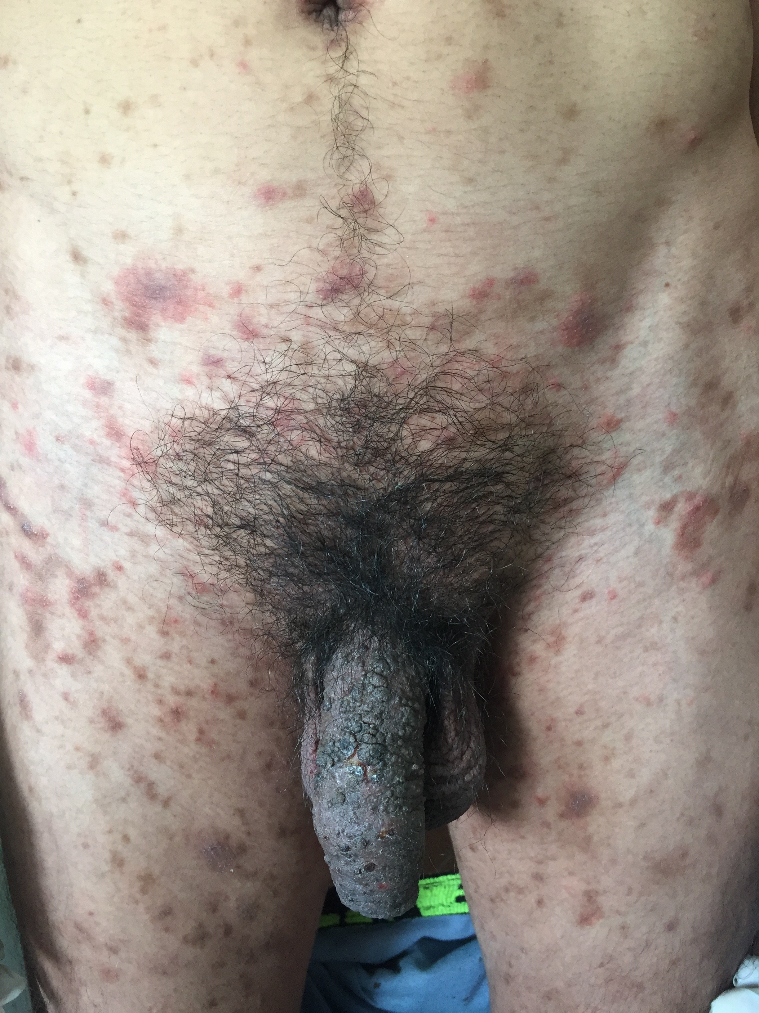
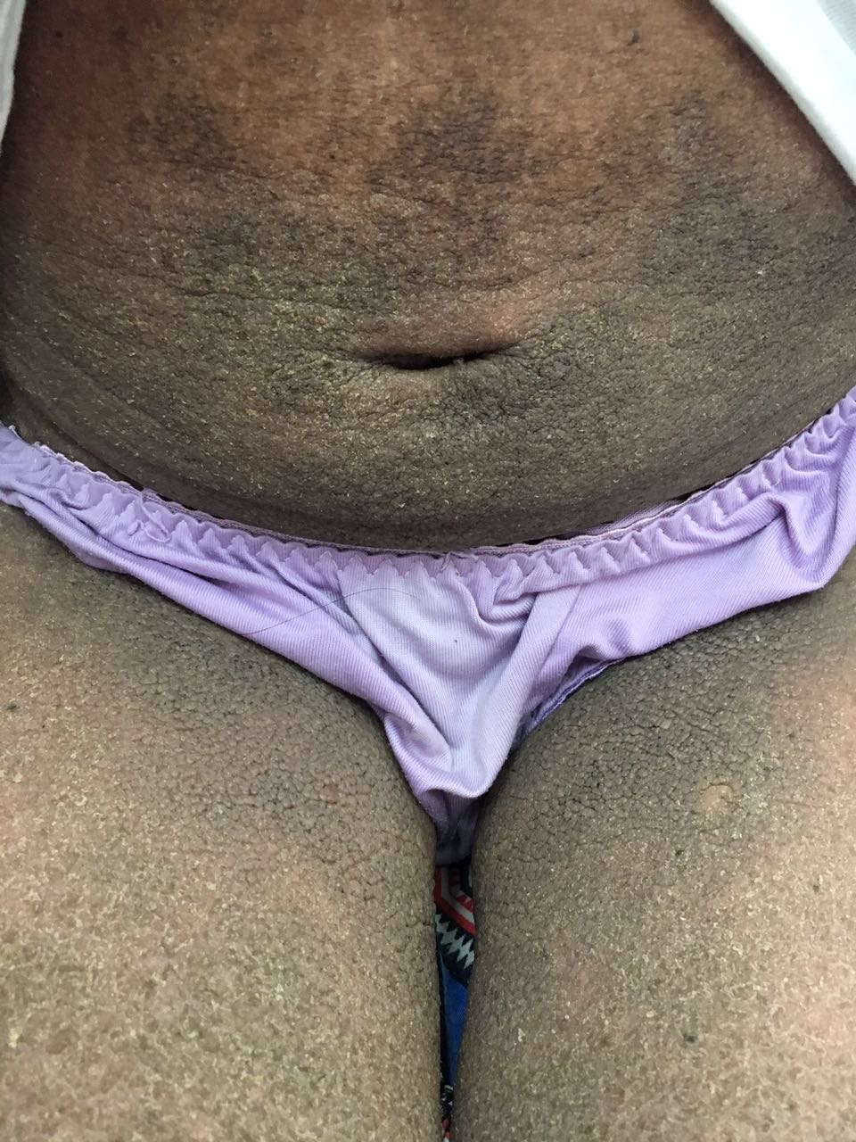
IMÁGENES DE ESCABIASIS

Slide 21
CORTICODAÑO
Corticoides de alta potencia: BTM+CLTR + GENTA
OTC – libre adquisición
Promoción en medios de comunicación
Bajo costo 2 x 1
Efectos rápidos
30-40% los ha usado - 10% efectos secundarios
PROPUESTAS
Medicamentos bajo prescripción médica
Concientización al MGs y personal de salud
Alerta a la población general.
Estrada-ChG, Estrada R, Chavez-LG, Armendaris F. Estudio preliminar de la prescripción indiscrimiada de corticoesteroides tòpicos en medicina general. Dermatol Rev Mex.2013;57(6):433-437.

Slide 22
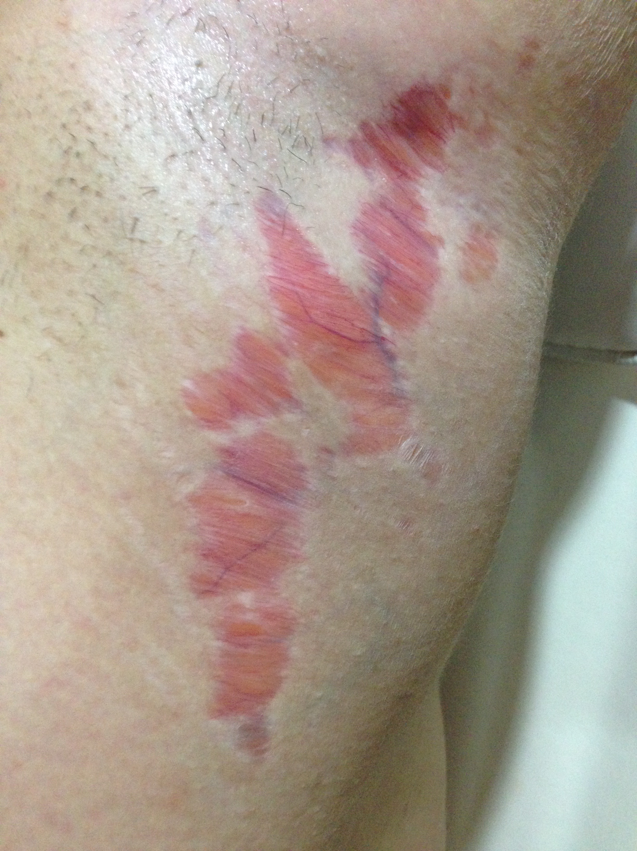
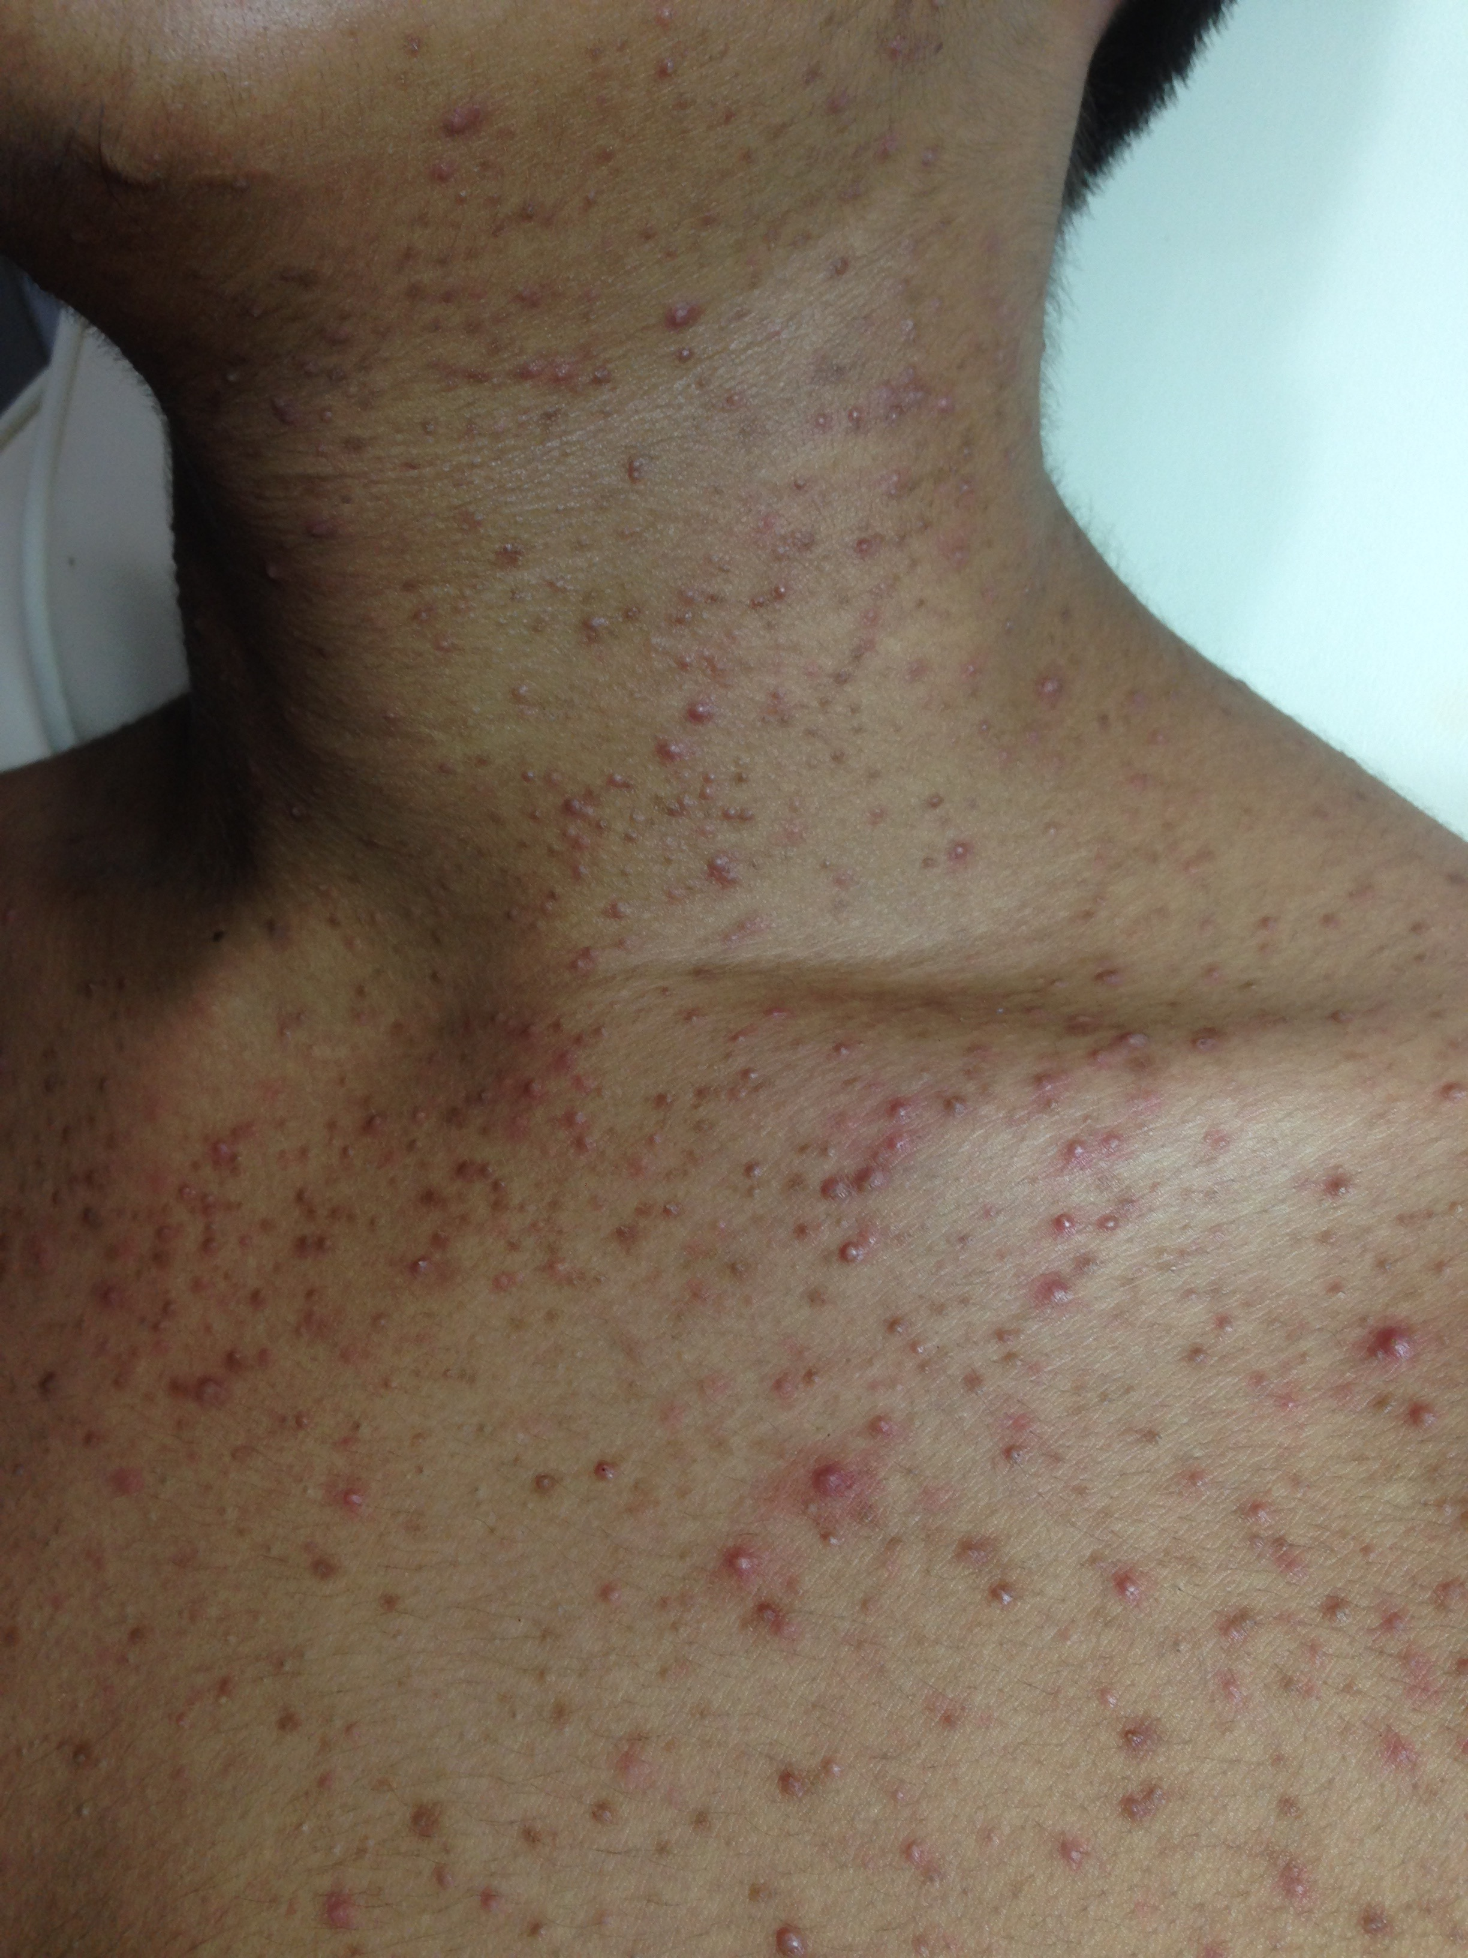
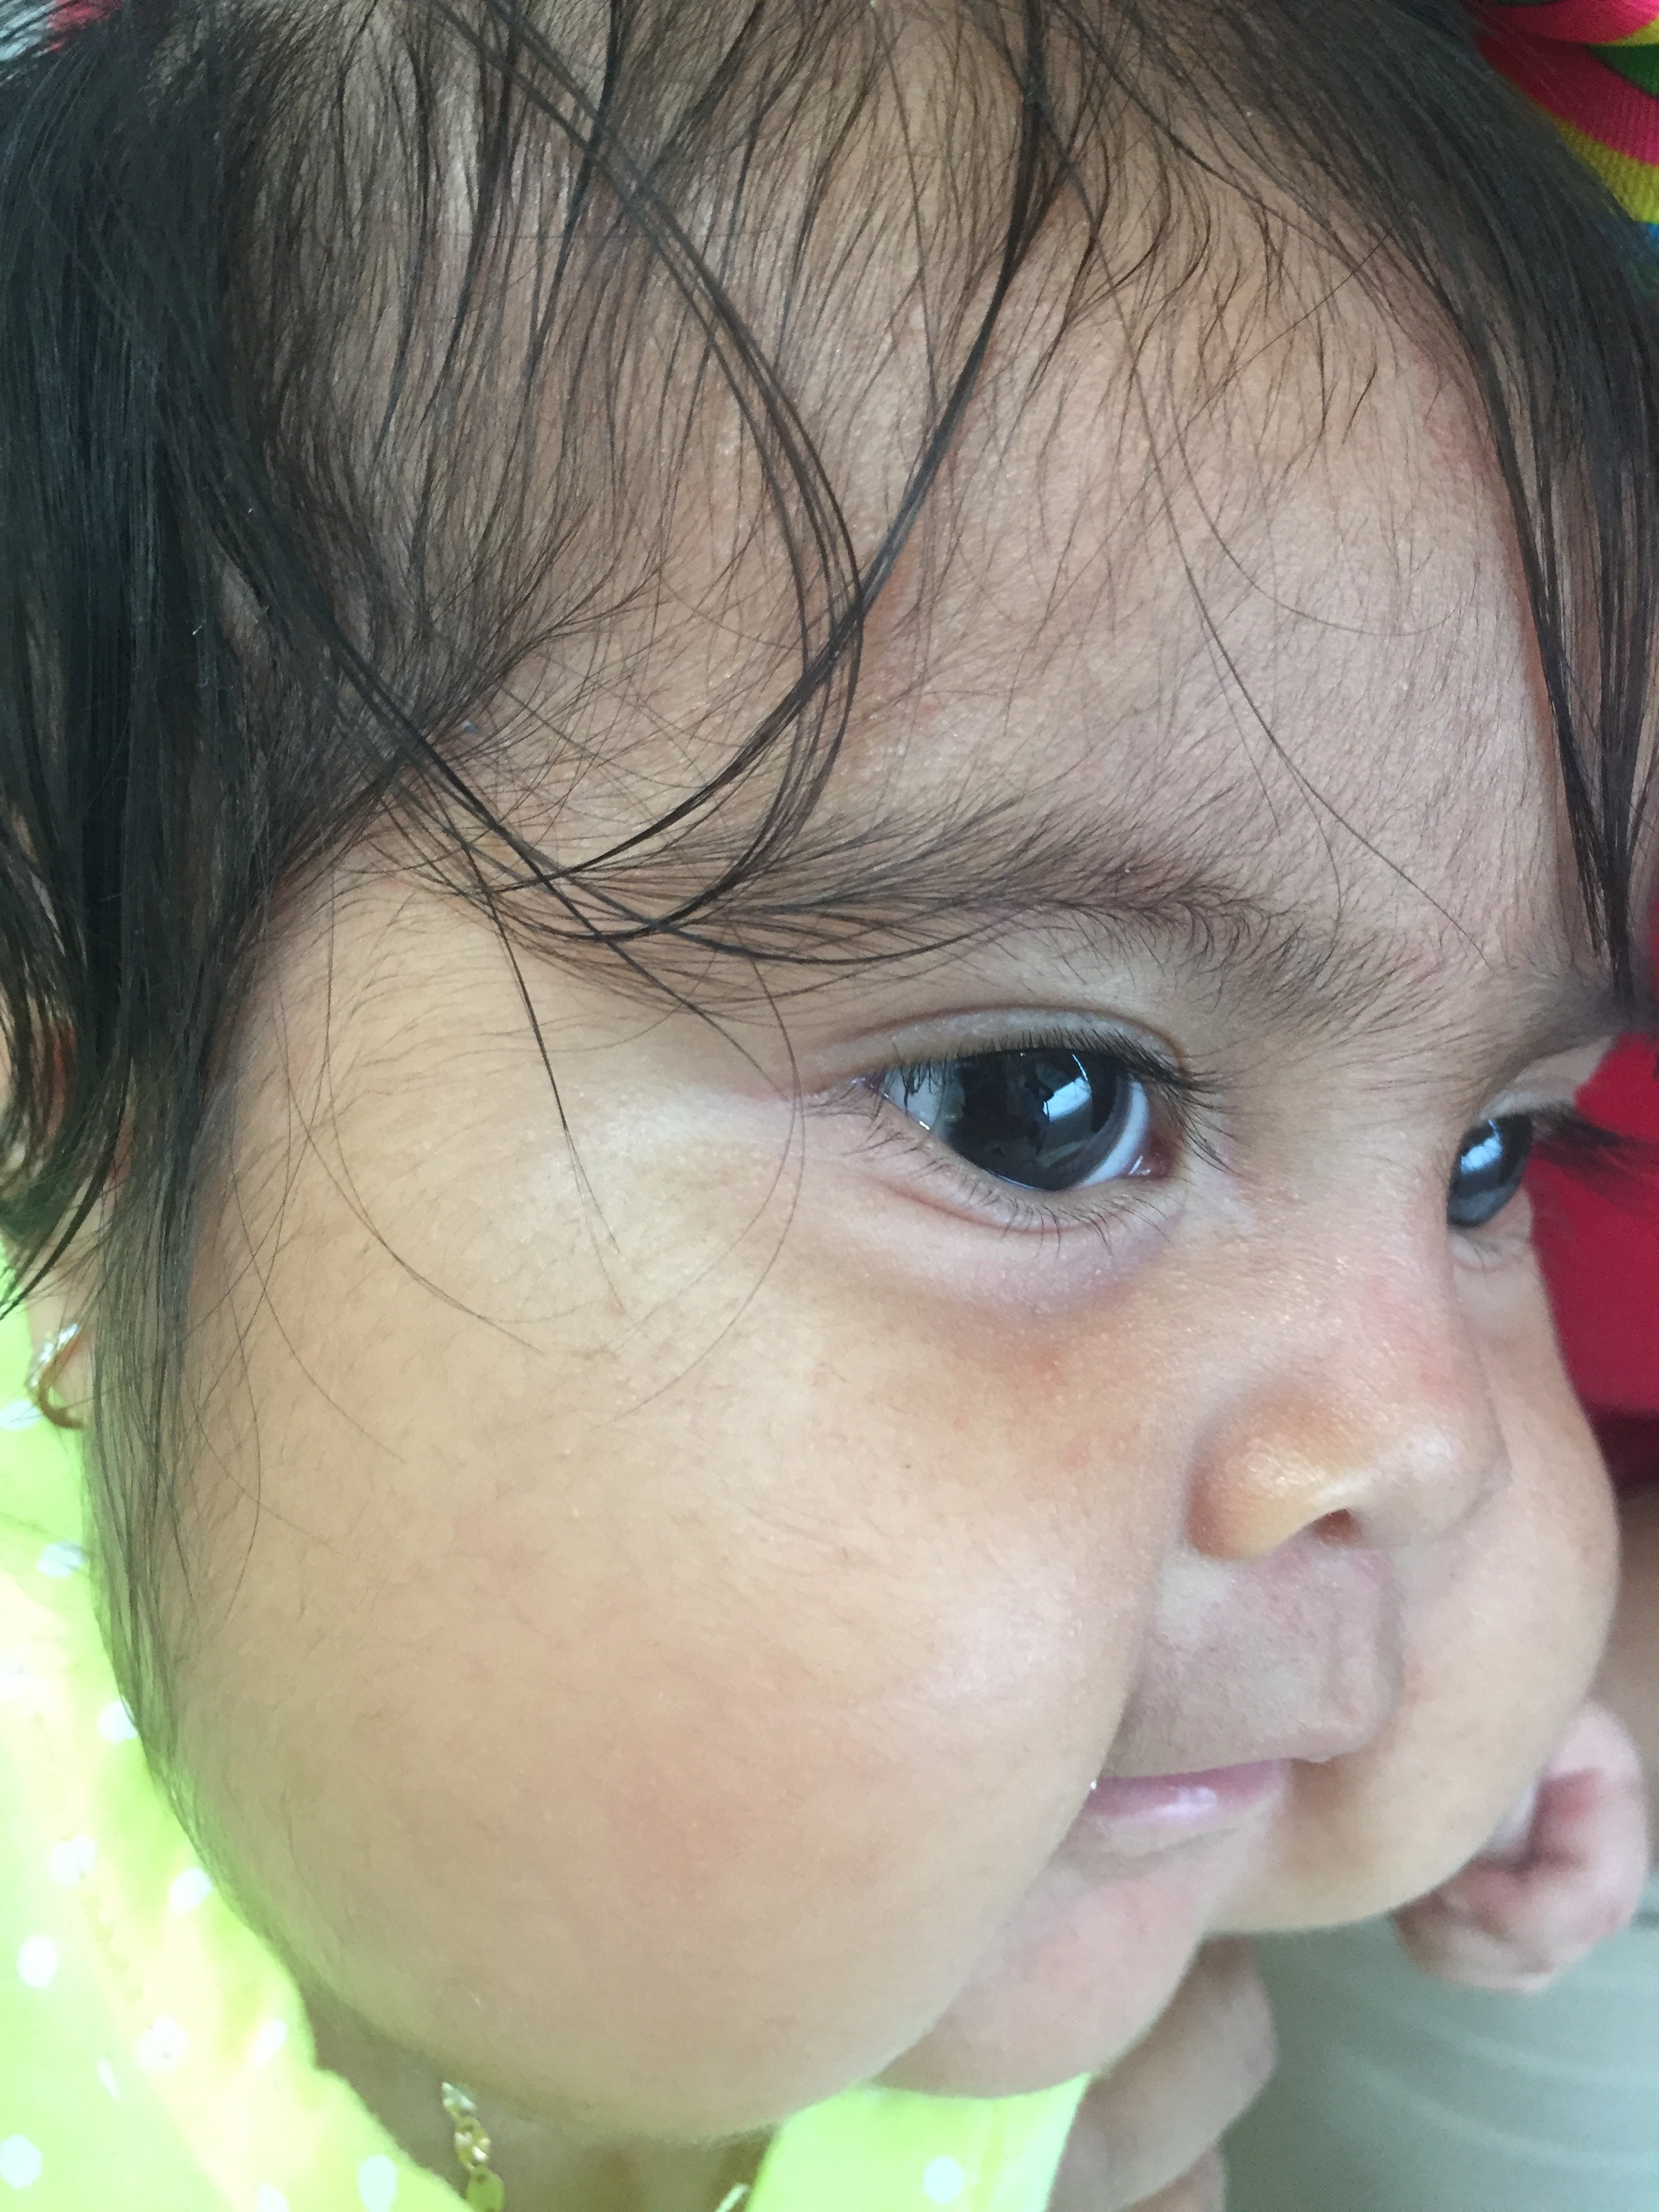
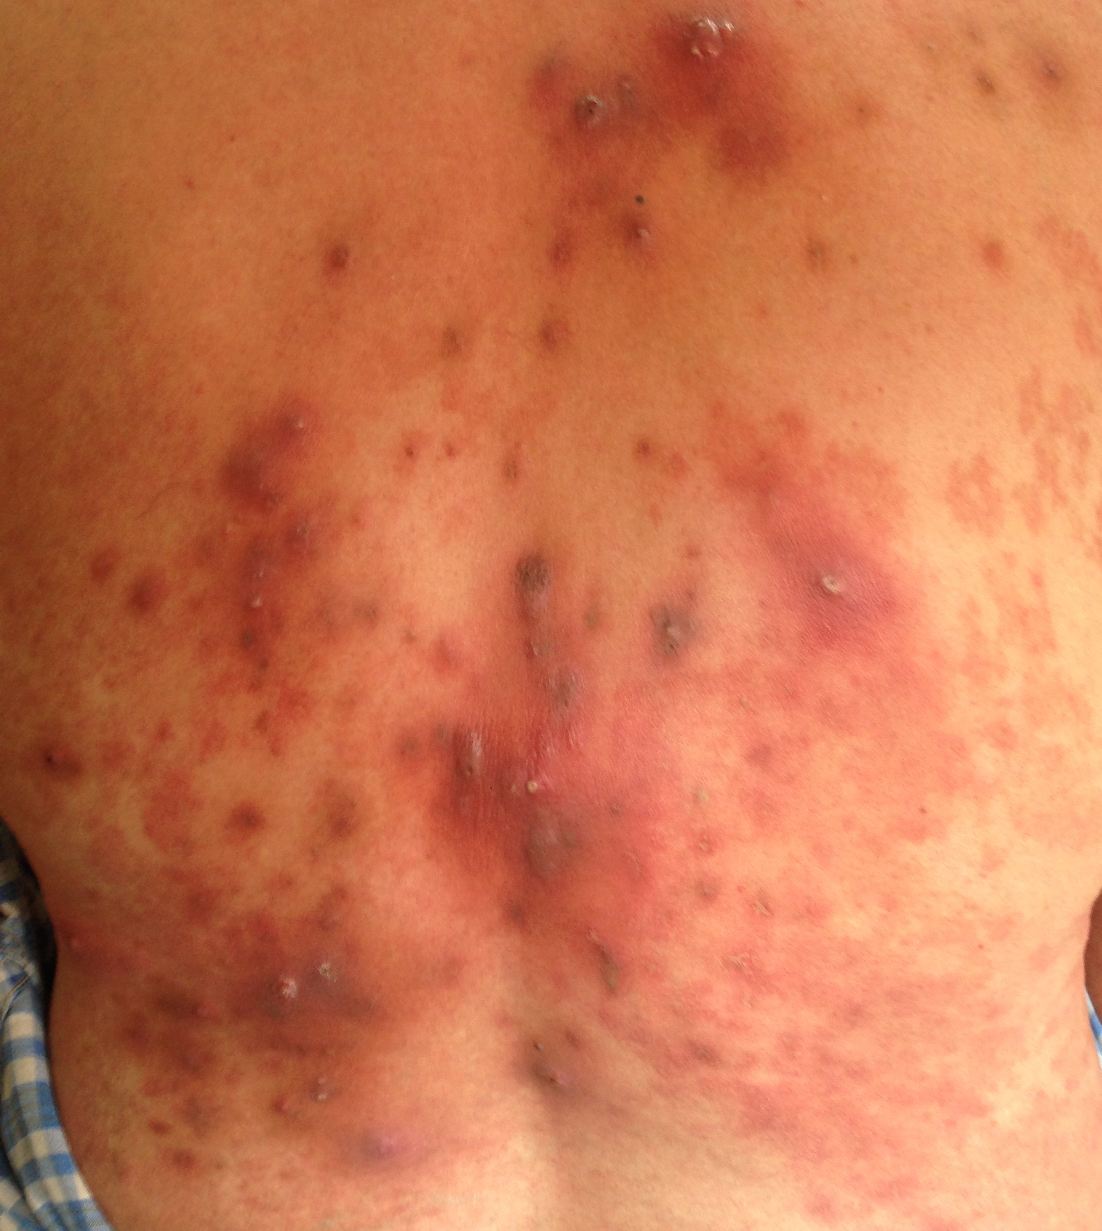
CARTEL DE PREVENCIÓN
Al usarlos pueden aparecer las siguientes lesiones
Estrías atróficas
Erupción tipo acné
Cushing infantil
Foliculitis y furunculosis

Slide 23
IATROGENIAS POR PROCEDIMIENTOS COSMETICOS
DATOS
Manejo ético del aspecto estético – No prioritario
Médico General - Esteticista - Aval universitario
PROPUESTAS
Regulación mas estricta - organismos de salud
Demarcar límites seguros de lo que pueden hacer.
Concientizar al especialista en formación de su vocación médica y su compromiso social

Slide 24
Si nuestra función es procurar la salud, no podemos volvernos insensibles al sufrimiento que nos rodea
GRACIAS
G R A C I A S

